Slide 1

Advanced UI in Android:
Animations & Material Design
Tuần 10 – Giao diện người dùng nâng cao: Hoạt ảnh & Material Design
Presented by: your name

Slide 2
Advanced UI in Android:
Animations & Material Design
Tuần 10 – Giao diện người dùng nâng cao: Hoạt ảnh & Material Design
Presented by: your name

Slide 3
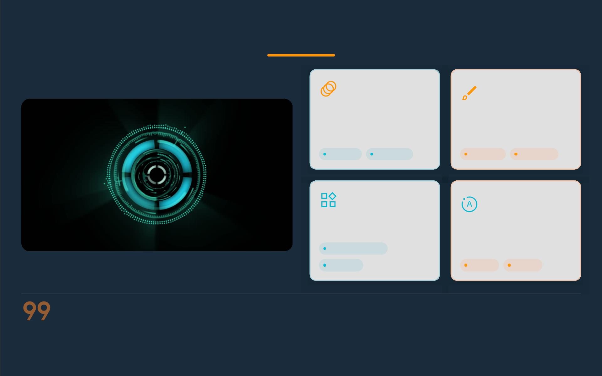
Mục tiêu học tập
Hiểu Khái Niệm
Áp Dụng Hoạt
Ảnh
Nắm vững các nguyên lý cơ
bản của hoạt ảnh trong
Android.
Triển khai Property Animation
và Drawable Animation.
Android
Hoạt ảnh
Property
Drawable
Material Design
Triển Khai
MotionLayout
Sử dụng các thành phần như
Button, AppBar, Card, FAB.
Xây dựng chuyển động phức
tạp với MotionLayout.
UI Components
Material
Motion
Layout
"Chuyển động trong UI không chỉ làm đẹp, mà còn hướng
dẫn người dùng, tạo cảm giác trực quan và xây dựng cá tính
thương hiệu."
Nguồn tham khảo:
• Understanding motion - Material Design 2
• Manage motion and widget animation with MotionLayout
— Understanding motion - Material Design 2
• Material Design for Android | Views

Slide 4
Mục tiêu học tập
Hiểu Khái Niệm
Áp Dụng Hoạt
Ảnh
Nắm vững các nguyên lý cơ
bản của hoạt ảnh trong
Android.
Triển khai Property Animation
và Drawable Animation.
Android
Hoạt ảnh
Property
Drawable
Material Design
Triển Khai
MotionLayout
Sử dụng các thành phần như
Button, AppBar, Card, FAB.
Xây dựng chuyển động phức
tạp với MotionLayout.
UI Components
Material
Motion
Layout
"Chuyển động trong UI không chỉ làm đẹp, mà còn hướng
dẫn người dùng, tạo cảm giác trực quan và xây dựng cá tính
thương hiệu."
Nguồn tham khảo:
• Understanding motion - Material Design 2
• Manage motion and widget animation with MotionLayout
— Understanding motion - Material Design 2
• Material Design for Android | Views

Slide 5
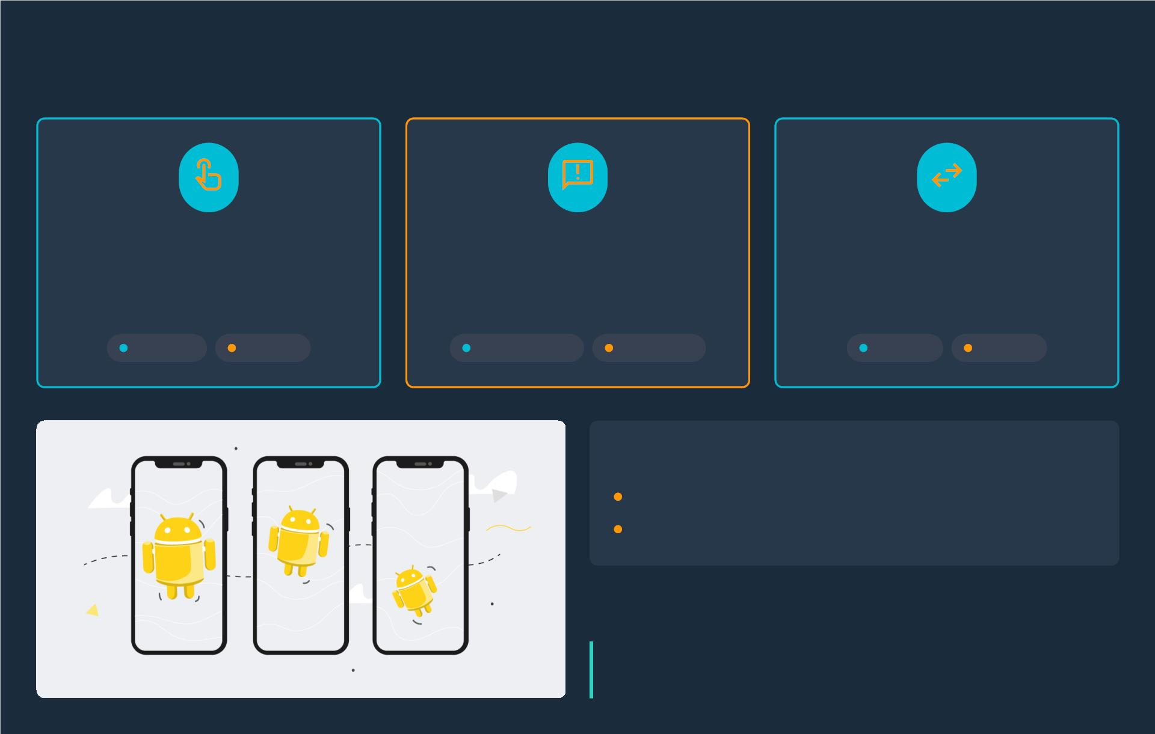
Tại sao hoạt ảnh quan trọng?
Cải thiện Tương tác
Phản hồi Trực quan
Chuyển đổi Mượt mà
Hoạt ảnh hướng dẫn người dùng
hiểu rõ hành động và trạng thái.
Cung cấp phản hồi tức thì cho mọi
thao tác của người dùng.
Hoạt ảnh định hướng người dùng
qua các màn hình ứng dụng.
Dễ dùng
Rõ ràng
Nhanh chóng
Minh bạch
Liên tục
Dễ hiểu
Ví dụ: Nút bấm
Nhấn: Nút co lại nhẹ nhàng.
Nhả: Nút giãn ra về trạng thái ban đầu.
"Motion helps make a UI expressive and easy to
use."
Source: Understanding motion - Material Design 2

Slide 6
Tại sao hoạt ảnh quan trọng?
Cải thiện Tương tác
Phản hồi Trực quan
Chuyển đổi Mượt mà
Hoạt ảnh hướng dẫn người dùng
hiểu rõ hành động và trạng thái.
Cung cấp phản hồi tức thì cho mọi
thao tác của người dùng.
Hoạt ảnh định hướng người dùng
qua các màn hình ứng dụng.
Dễ dùng
Rõ ràng
Nhanh chóng
Minh bạch
Liên tục
Dễ hiểu
Ví dụ: Nút bấm
Nhấn: Nút co lại nhẹ nhàng.
Nhả: Nút giãn ra về trạng thái ban đầu.
"Motion helps make a UI expressive and easy to
use."
Source: Understanding motion - Material Design 2

Slide 7
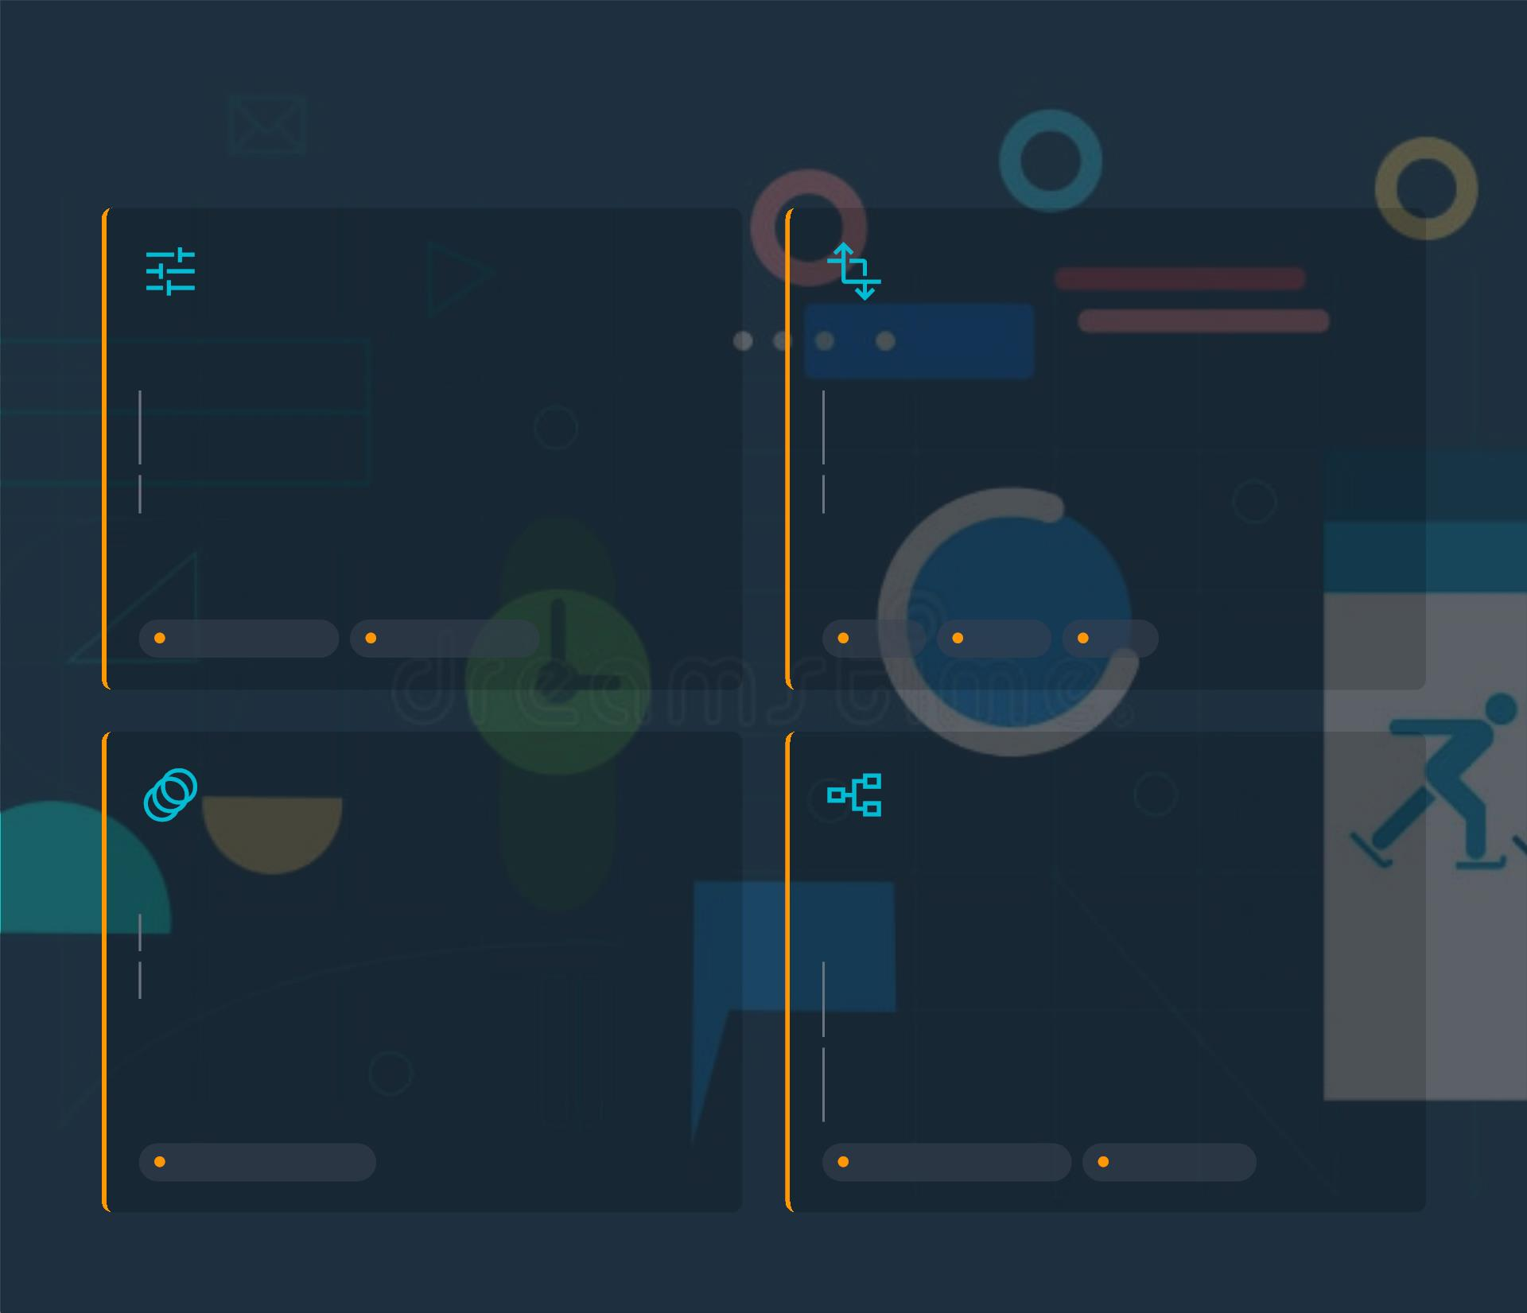
Các loại Hoạt ảnh trong Android
Property Animation
View Animation
Hoạt ảnh các thuộc tính thực tế của đối
tượng.
Chuyển động trên các thuộc tính cơ bản của
View.
Kiểm soát thay đổi giá trị theo thời gian.
Đơn giản, hoạt động trực tiếp trên View.
ObjectAnimator
ValueAnimator
Scale
Rotate
Fade
Drawable Animation
MotionLayout
Animations
Hiển thị chuỗi các Drawable theo thứ tự.
Tạo hoạt ảnh khung hình (frame-by-frame).
Quản lý chuyển động và hoạt ảnh widget
phức tạp.
Cầu nối giữa chuyển đổi layout và xử lý
motion.
AnimationDrawable
ConstraintLayout 2.0
MotionScene
Source: Manage motion and widget animation with MotionLayout | Views | Android Developers

Slide 8
Các loại Hoạt ảnh trong Android
Property Animation
View Animation
Hoạt ảnh các thuộc tính thực tế của đối
tượng.
Chuyển động trên các thuộc tính cơ bản của
View.
Kiểm soát thay đổi giá trị theo thời gian.
Đơn giản, hoạt động trực tiếp trên View.
ObjectAnimator
ValueAnimator
Scale
Rotate
Fade
Drawable Animation
MotionLayout
Animations
Hiển thị chuỗi các Drawable theo thứ tự.
Tạo hoạt ảnh khung hình (frame-by-frame).
Quản lý chuyển động và hoạt ảnh widget
phức tạp.
Cầu nối giữa chuyển đổi layout và xử lý
motion.
AnimationDrawable
ConstraintLayout 2.0
MotionScene
Source: Manage motion and widget animation with MotionLayout | Views | Android Developers

Slide 9
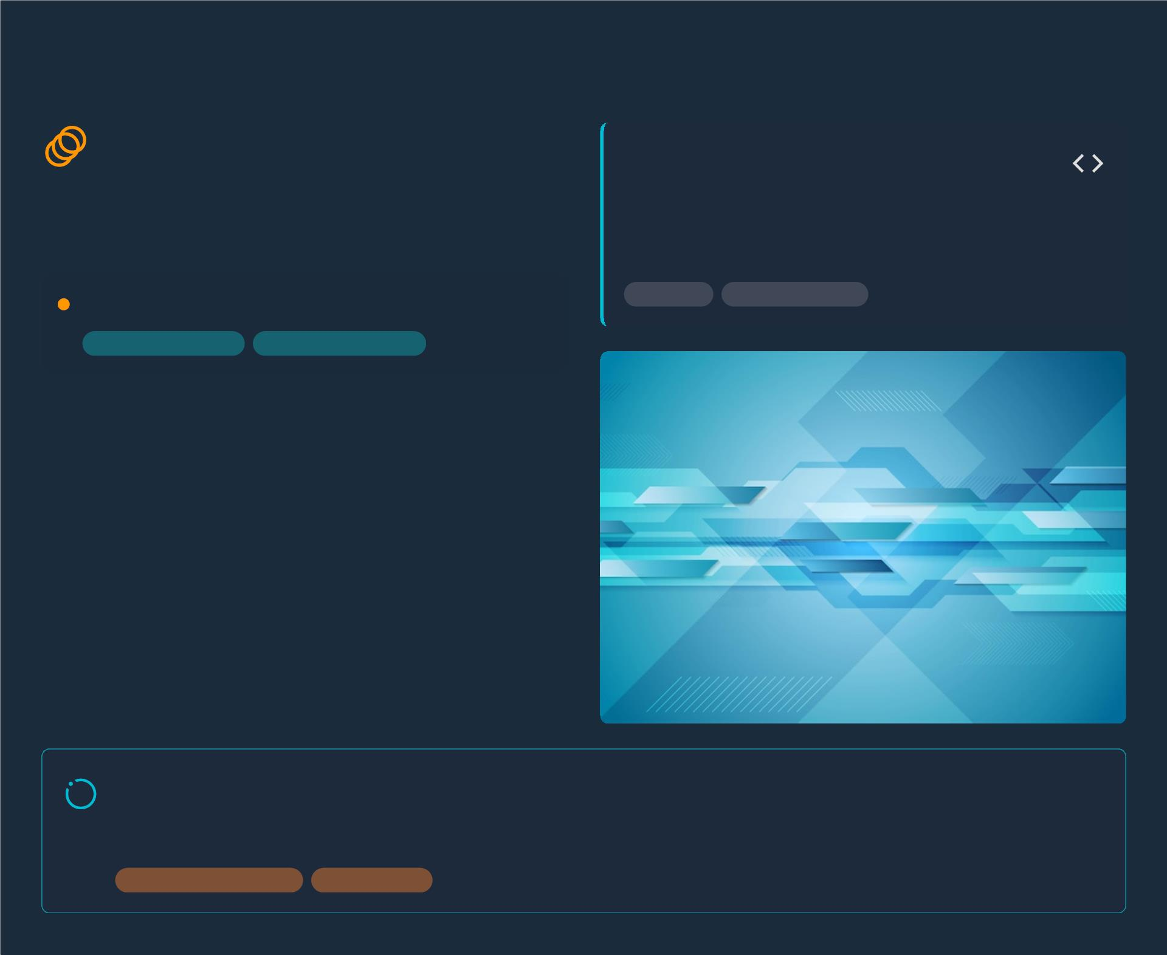
Tổng quan về Property Animation
Property Animation thay đổi linh hoạt bất kỳ
thuộc tính nào của đối tượng UI theo thời
gian, tạo hiệu ứng động mượt mà và tự
nhiên.
Sức mạnh của ObjectAnimator
Công cụ chính để tạo Property Animation, cho phép thay
đổi các thuộc tính như `alpha`, `translationX`, `rotation`,
và nhiều hơn nữa.
Ra mắt từ Android 3.0 (API 11)
Linh hoạt
Kiểm soát chi tiết
Thời điểm giới thiệu
Khả năng tương thích
Tầm quan trọng của Chuyển động trong UI
Motion giúp UI trở nên biểu cảm và dễ sử dụng. Nó thông báo cho người dùng bằng cách làm nổi bật mối quan hệ giữa
các phần tử, khả năng và kết quả hành động.
Trải nghiệm người dùng
Tính biểu cảm
Source: Understanding motion - Material Design 2

Slide 10
Tổng quan về Property Animation
Property Animation thay đổi linh hoạt bất kỳ
thuộc tính nào của đối tượng UI theo thời
gian, tạo hiệu ứng động mượt mà và tự
nhiên.
Sức mạnh của ObjectAnimator
Công cụ chính để tạo Property Animation, cho phép thay
đổi các thuộc tính như `alpha`, `translationX`, `rotation`,
và nhiều hơn nữa.
Ra mắt từ Android 3.0 (API 11)
Linh hoạt
Kiểm soát chi tiết
Thời điểm giới thiệu
Khả năng tương thích
Tầm quan trọng của Chuyển động trong UI
Motion giúp UI trở nên biểu cảm và dễ sử dụng. Nó thông báo cho người dùng bằng cách làm nổi bật mối quan hệ giữa
các phần tử, khả năng và kết quả hành động.
Trải nghiệm người dùng
Tính biểu cảm
Source: Understanding motion - Material Design 2

Slide 11
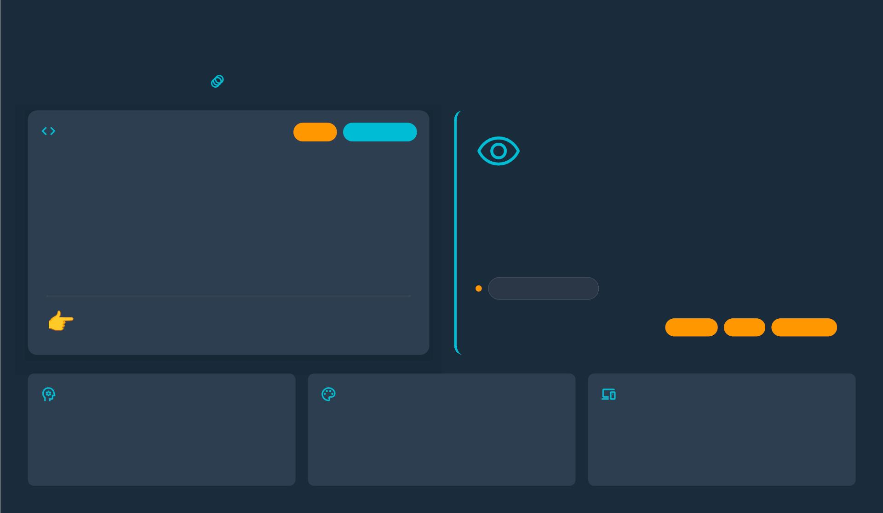
Ví dụ: Fade Animation
Nâng tầm Trải nghiệm Người dùng với Hoạt ảnh Đơn giản
Kotlin
Android API
val fadeOut =
ObjectAnimator.ofFloat(myView, "alpha", 1f,
Hiệu Ứng Mờ Dần
0f)
fadeOut.duration = 1000
fadeOut.start()
Giảm độ mờ của một View từ 100% (hiển thị đầy
đủ) xuống 0% (trong suốt hoàn toàn).
Thời gian: 1 Giây
Giảm độ mờ từ 100% → 0% trong 1 giây
Opacity
UI/UX
Animation
"Motion helps make a UI expressive & easy
to use. It highlights relationships & action
outcomes."
APIs hoạt ảnh cho phép tùy chỉnh & tích hợp
chuyển động, nâng cao trải nghiệm người
dùng trên Android.
Hệ thống Material Motion cung cấp các mẫu
chuyển đổi để định hướng người dùng & tùy
chỉnh giao diện ứng dụng.
Understanding motion - Material Design 2
Material Design for Android | Views
Building Beautiful Transitions with Material Motion

Slide 12
Ví dụ: Fade Animation
Nâng tầm Trải nghiệm Người dùng với Hoạt ảnh Đơn giản
Kotlin
Android API
val fadeOut =
ObjectAnimator.ofFloat(myView, "alpha", 1f,
Hiệu Ứng Mờ Dần
0f)
fadeOut.duration = 1000
fadeOut.start()
Giảm độ mờ của một View từ 100% (hiển thị đầy
đủ) xuống 0% (trong suốt hoàn toàn).
Thời gian: 1 Giây
Giảm độ mờ từ 100% → 0% trong 1 giây
Opacity
UI/UX
Animation
"Motion helps make a UI expressive & easy
to use. It highlights relationships & action
outcomes."
APIs hoạt ảnh cho phép tùy chỉnh & tích hợp
chuyển động, nâng cao trải nghiệm người
dùng trên Android.
Hệ thống Material Motion cung cấp các mẫu
chuyển đổi để định hướng người dùng & tùy
chỉnh giao diện ứng dụng.
Understanding motion - Material Design 2
Material Design for Android | Views
Building Beautiful Transitions with Material Motion

Slide 13
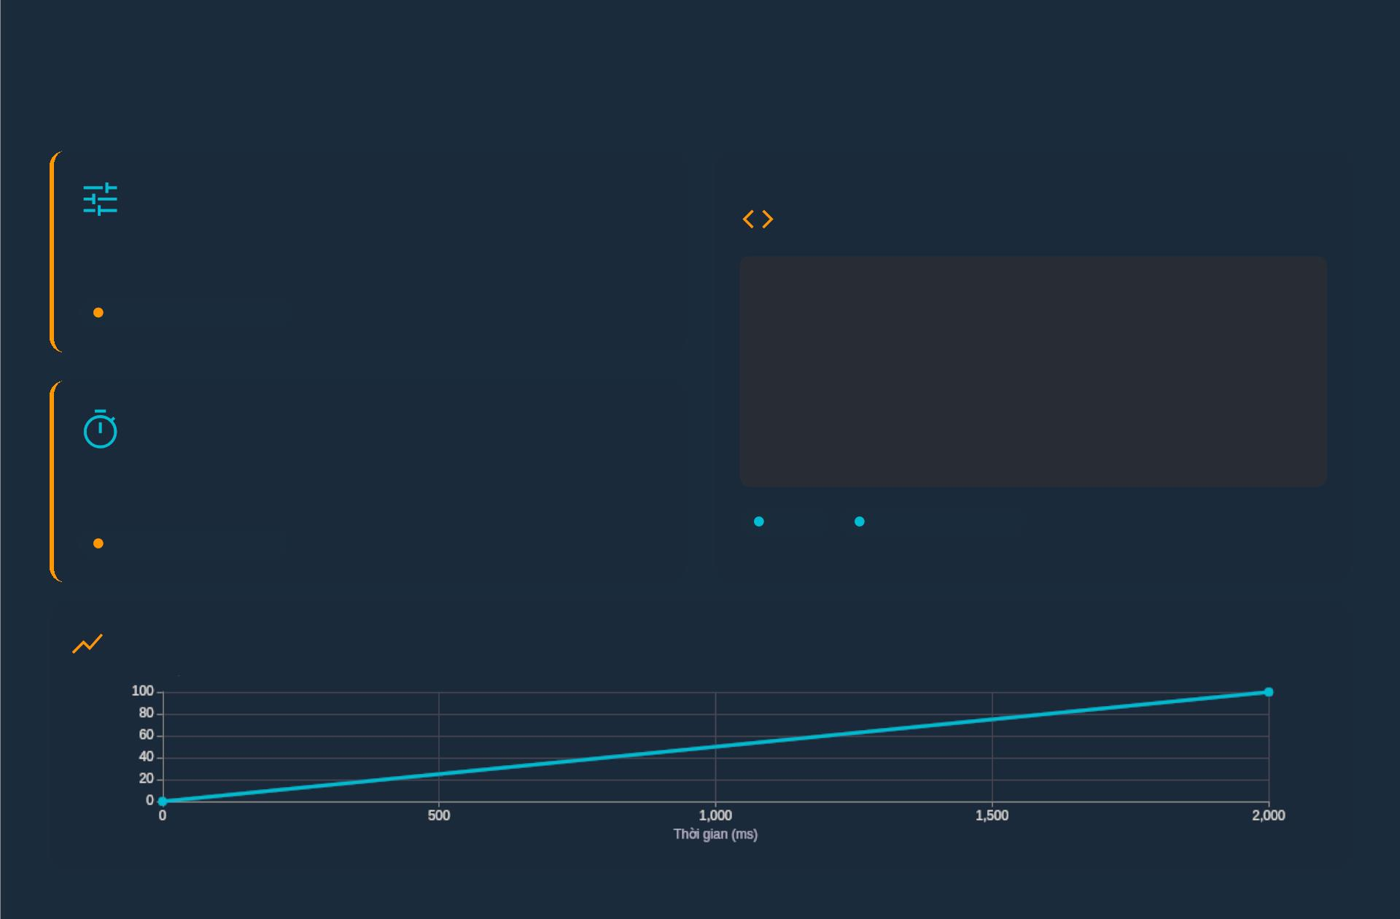
ValueAnimator
Linh hoạt hơn ObjectAnimator
Ví dụ cơ bản
Cung cấp quyền kiểm soát trực tiếp hơn việc tính toán giá trị hoạt
ảnh.
val animator = ValueAnimator.ofInt(0, 100)
animator.duration = 2000L // 2 seconds
animator.addUpdateListener {
val value = it.animatedValue as Int
textView.text = value.toString() // Update UI
}
Khả năng tùy biến cao
Tạo giá trị hoạt ảnh theo thời gian
animator.start()
Tạo ra một tập hợp các giá trị số hoặc đối tượng theo một khoảng
thời gian.
Kotlin
Android Animation
Độc lập với thuộc tính
Tiến trình giá trị hoạt ảnh theo thời gian
Source: Understanding motion - Material Design 2

Slide 14
ValueAnimator
Linh hoạt hơn ObjectAnimator
Ví dụ cơ bản
Cung cấp quyền kiểm soát trực tiếp hơn việc tính toán giá trị hoạt
ảnh.
val animator = ValueAnimator.ofInt(0, 100)
animator.duration = 2000L // 2 seconds
animator.addUpdateListener {
val value = it.animatedValue as Int
textView.text = value.toString() // Update UI
}
Khả năng tùy biến cao
Tạo giá trị hoạt ảnh theo thời gian
animator.start()
Tạo ra một tập hợp các giá trị số hoặc đối tượng theo một khoảng
thời gian.
Kotlin
Android Animation
Độc lập với thuộc tính
Tiến trình giá trị hoạt ảnh theo thời gian
Source: Understanding motion - Material Design 2

Slide 15
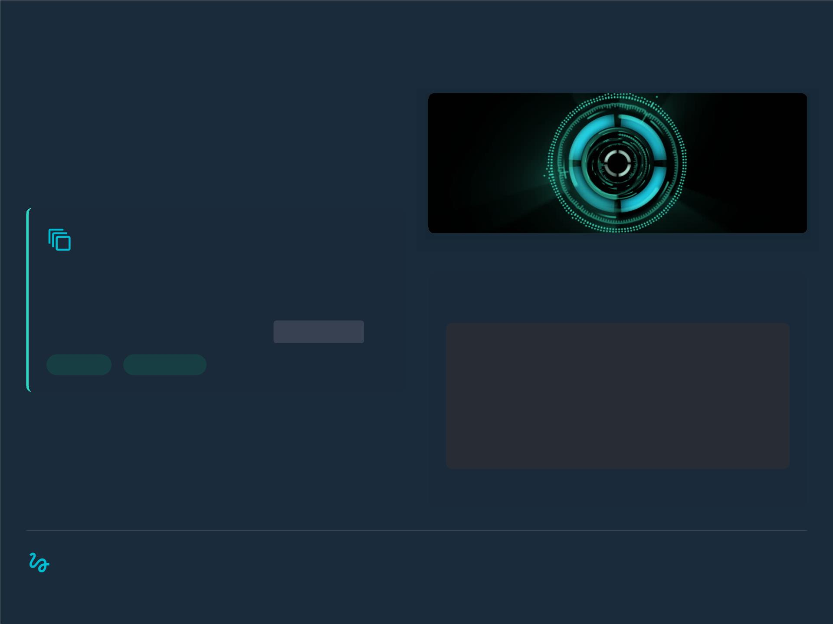
View Animation
Khái niệm chính
Minh họa chuyển động 2D
• Hỗ trợ các phép biến đổi 2D: scale,
rotate, translate, fade.
Cấu hình
fade_in.xml
• Định nghĩa trong ﬁle XML tại res/anim/ .
Linh hoạt
Dễ triển khai
<alpha xmlns:android="ht
android:fromAlpha="0.
android:toAlpha="1.0"
android:duration="100
Alpha (Độ mờ): 0.0-1.0 Duration (ms)
"Chuyển động làm cho giao diện người dùng trở nên biểu cảm và dễ sử dụng, định hướng người dùng và tăng
trải nghiệm tổng thể."
Source: Understanding motion - Material Design 2

Slide 16
View Animation
Khái niệm chính
Minh họa chuyển động 2D
• Hỗ trợ các phép biến đổi 2D: scale,
rotate, translate, fade.
Cấu hình
fade_in.xml
• Định nghĩa trong ﬁle XML tại res/anim/ .
Linh hoạt
Dễ triển khai
<alpha xmlns:android="ht
android:fromAlpha="0.
android:toAlpha="1.0"
android:duration="100
Alpha (Độ mờ): 0.0-1.0 Duration (ms)
"Chuyển động làm cho giao diện người dùng trở nên biểu cảm và dễ sử dụng, định hướng người dùng và tăng
trải nghiệm tổng thể."
Source: Understanding motion - Material Design 2

Slide 17
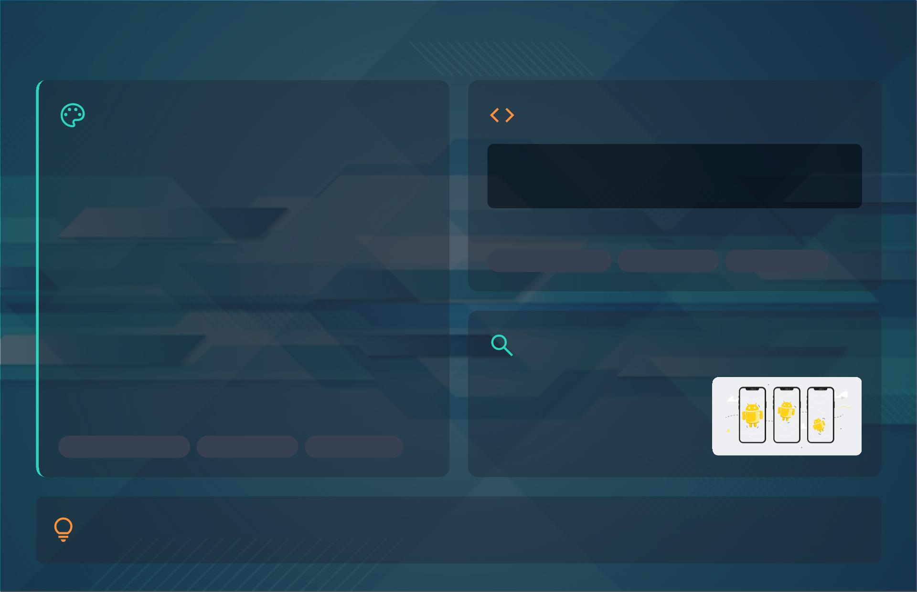
Áp dụng View Animation
Tạo Trải Nghiệm UI Sống Động
Cú Pháp Cơ Bản
● Hoạt hình làm giao diện biểu cảm, dễ sử dụng.
val anim = AnimationUtils.loadAnimation(this, R.anim.fa
● Định hướng người dùng, làm nổi bật các mối
imageView.startAnimation(anim)
quan hệ.
Tải và bắt đầu hiệu ứng động cho một View cụ thể.
● Thể hiện cá tính thương hiệu qua chuyển động.
Android Animation
AnimationUtils
XML Resources
Các Loại Hoạt Hình Khác
MotionLayout: Kiểm soát
chuyển động widget phức tạp.
Material Motion: Hệ thống
UI/UX Enhancement
User Guidance
Brand Identity
chuyển đổi nâng cao.
"Chuyển động giúp UI trở nên biểu cảm và dễ sử dụng."
— Material Design Guidelines
Nguồn: developer.android.com, material.io, moldstud.com

Slide 18
Áp dụng View Animation
Tạo Trải Nghiệm UI Sống Động
Cú Pháp Cơ Bản
● Hoạt hình làm giao diện biểu cảm, dễ sử dụng.
val anim = AnimationUtils.loadAnimation(this, R.anim.fa
● Định hướng người dùng, làm nổi bật các mối
imageView.startAnimation(anim)
quan hệ.
Tải và bắt đầu hiệu ứng động cho một View cụ thể.
● Thể hiện cá tính thương hiệu qua chuyển động.
Android Animation
AnimationUtils
XML Resources
Các Loại Hoạt Hình Khác
MotionLayout: Kiểm soát
chuyển động widget phức tạp.
Material Motion: Hệ thống
UI/UX Enhancement
User Guidance
Brand Identity
chuyển đổi nâng cao.
"Chuyển động giúp UI trở nên biểu cảm và dễ sử dụng."
— Material Design Guidelines
Nguồn: developer.android.com, material.io, moldstud.com

Slide 19
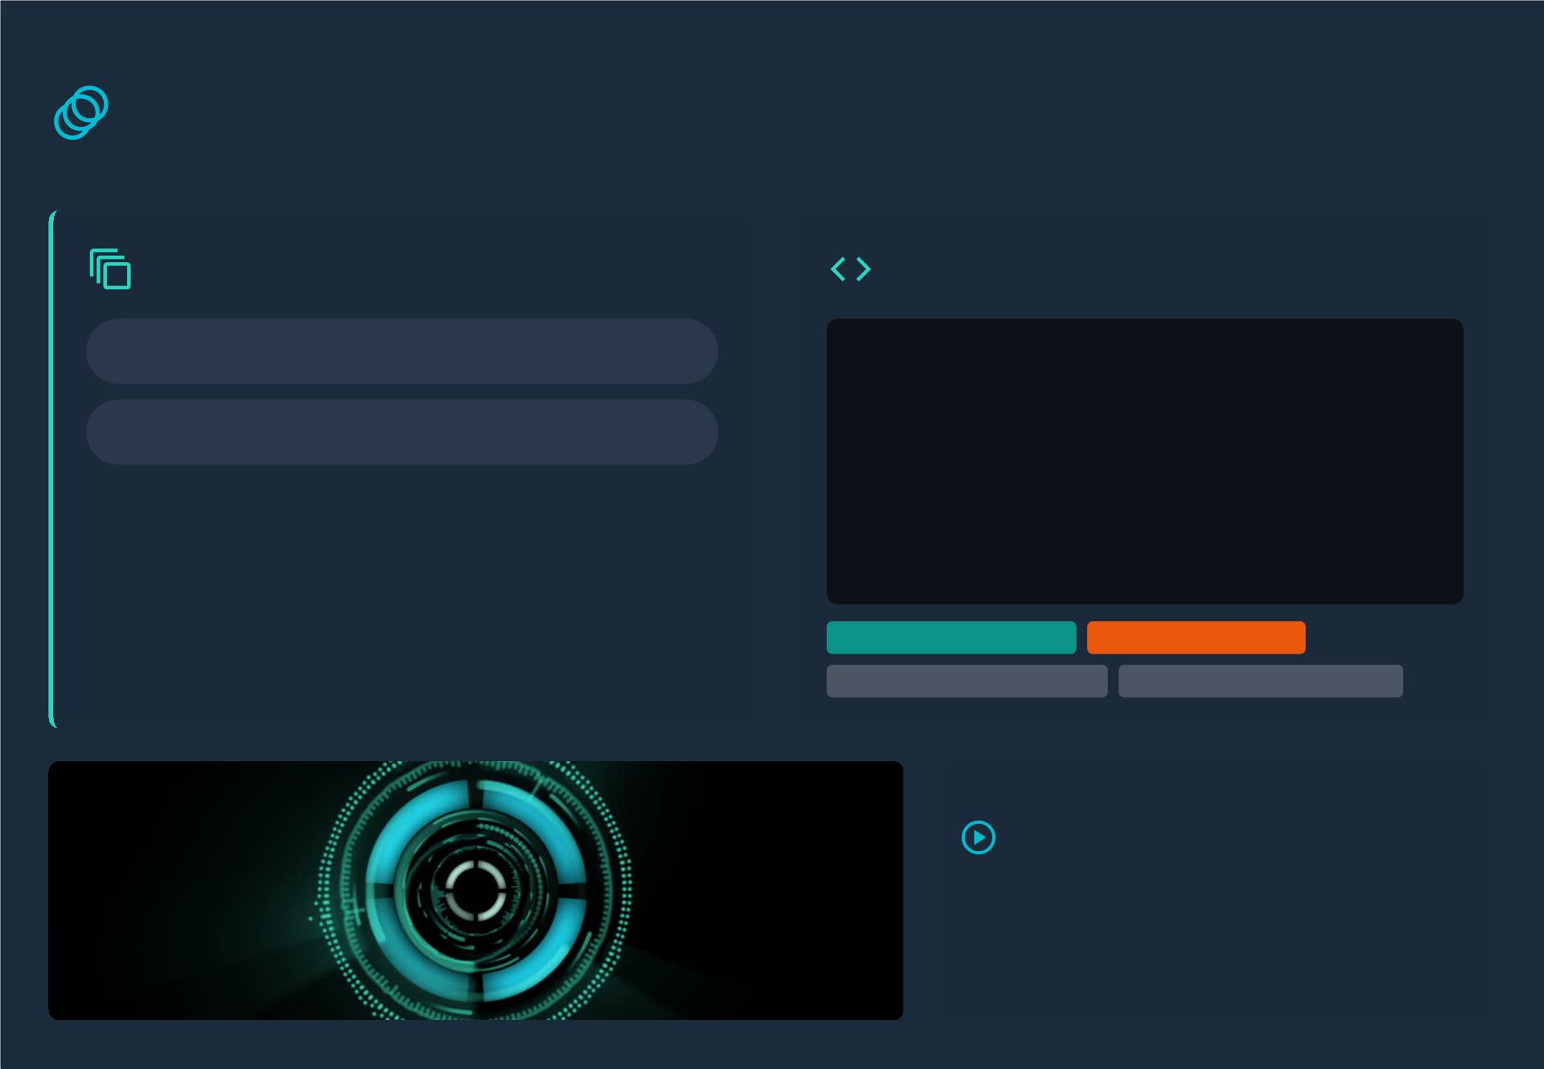
Drawable Animation (Frame
Animation)
Khái niệm cơ bản
Định nghĩa trong XML
•
•
Chuỗi hình ảnh hiển thị theo trình tự
Tạo cảm giác chuyển động liên tục
<animation-list xmlns:android="..."
android:oneshot="false">
<item android:drawable="@drawable/frame1"
android:duration="200" />
<item android:drawable="@drawable/frame2"
android:duration="200" />
</animation-list>
animation-list: Container
item: Mỗi Khung hình
android:oneshot: Chế độ lặp
android:duration: Thời lượng
Ứng dụng thực tế
Sử dụng cho biểu tượng tải, chuyển đổi trạng
thái giao diện hoặc các hiệu ứng nhỏ thu hút
sự chú ý.

Slide 20
Drawable Animation (Frame
Animation)
Khái niệm cơ bản
Định nghĩa trong XML
•
•
Chuỗi hình ảnh hiển thị theo trình tự
Tạo cảm giác chuyển động liên tục
<animation-list xmlns:android="..."
android:oneshot="false">
<item android:drawable="@drawable/frame1"
android:duration="200" />
<item android:drawable="@drawable/frame2"
android:duration="200" />
</animation-list>
animation-list: Container
item: Mỗi Khung hình
android:oneshot: Chế độ lặp
android:duration: Thời lượng
Ứng dụng thực tế
Sử dụng cho biểu tượng tải, chuyển đổi trạng
thái giao diện hoặc các hiệu ứng nhỏ thu hút
sự chú ý.

Slide 21
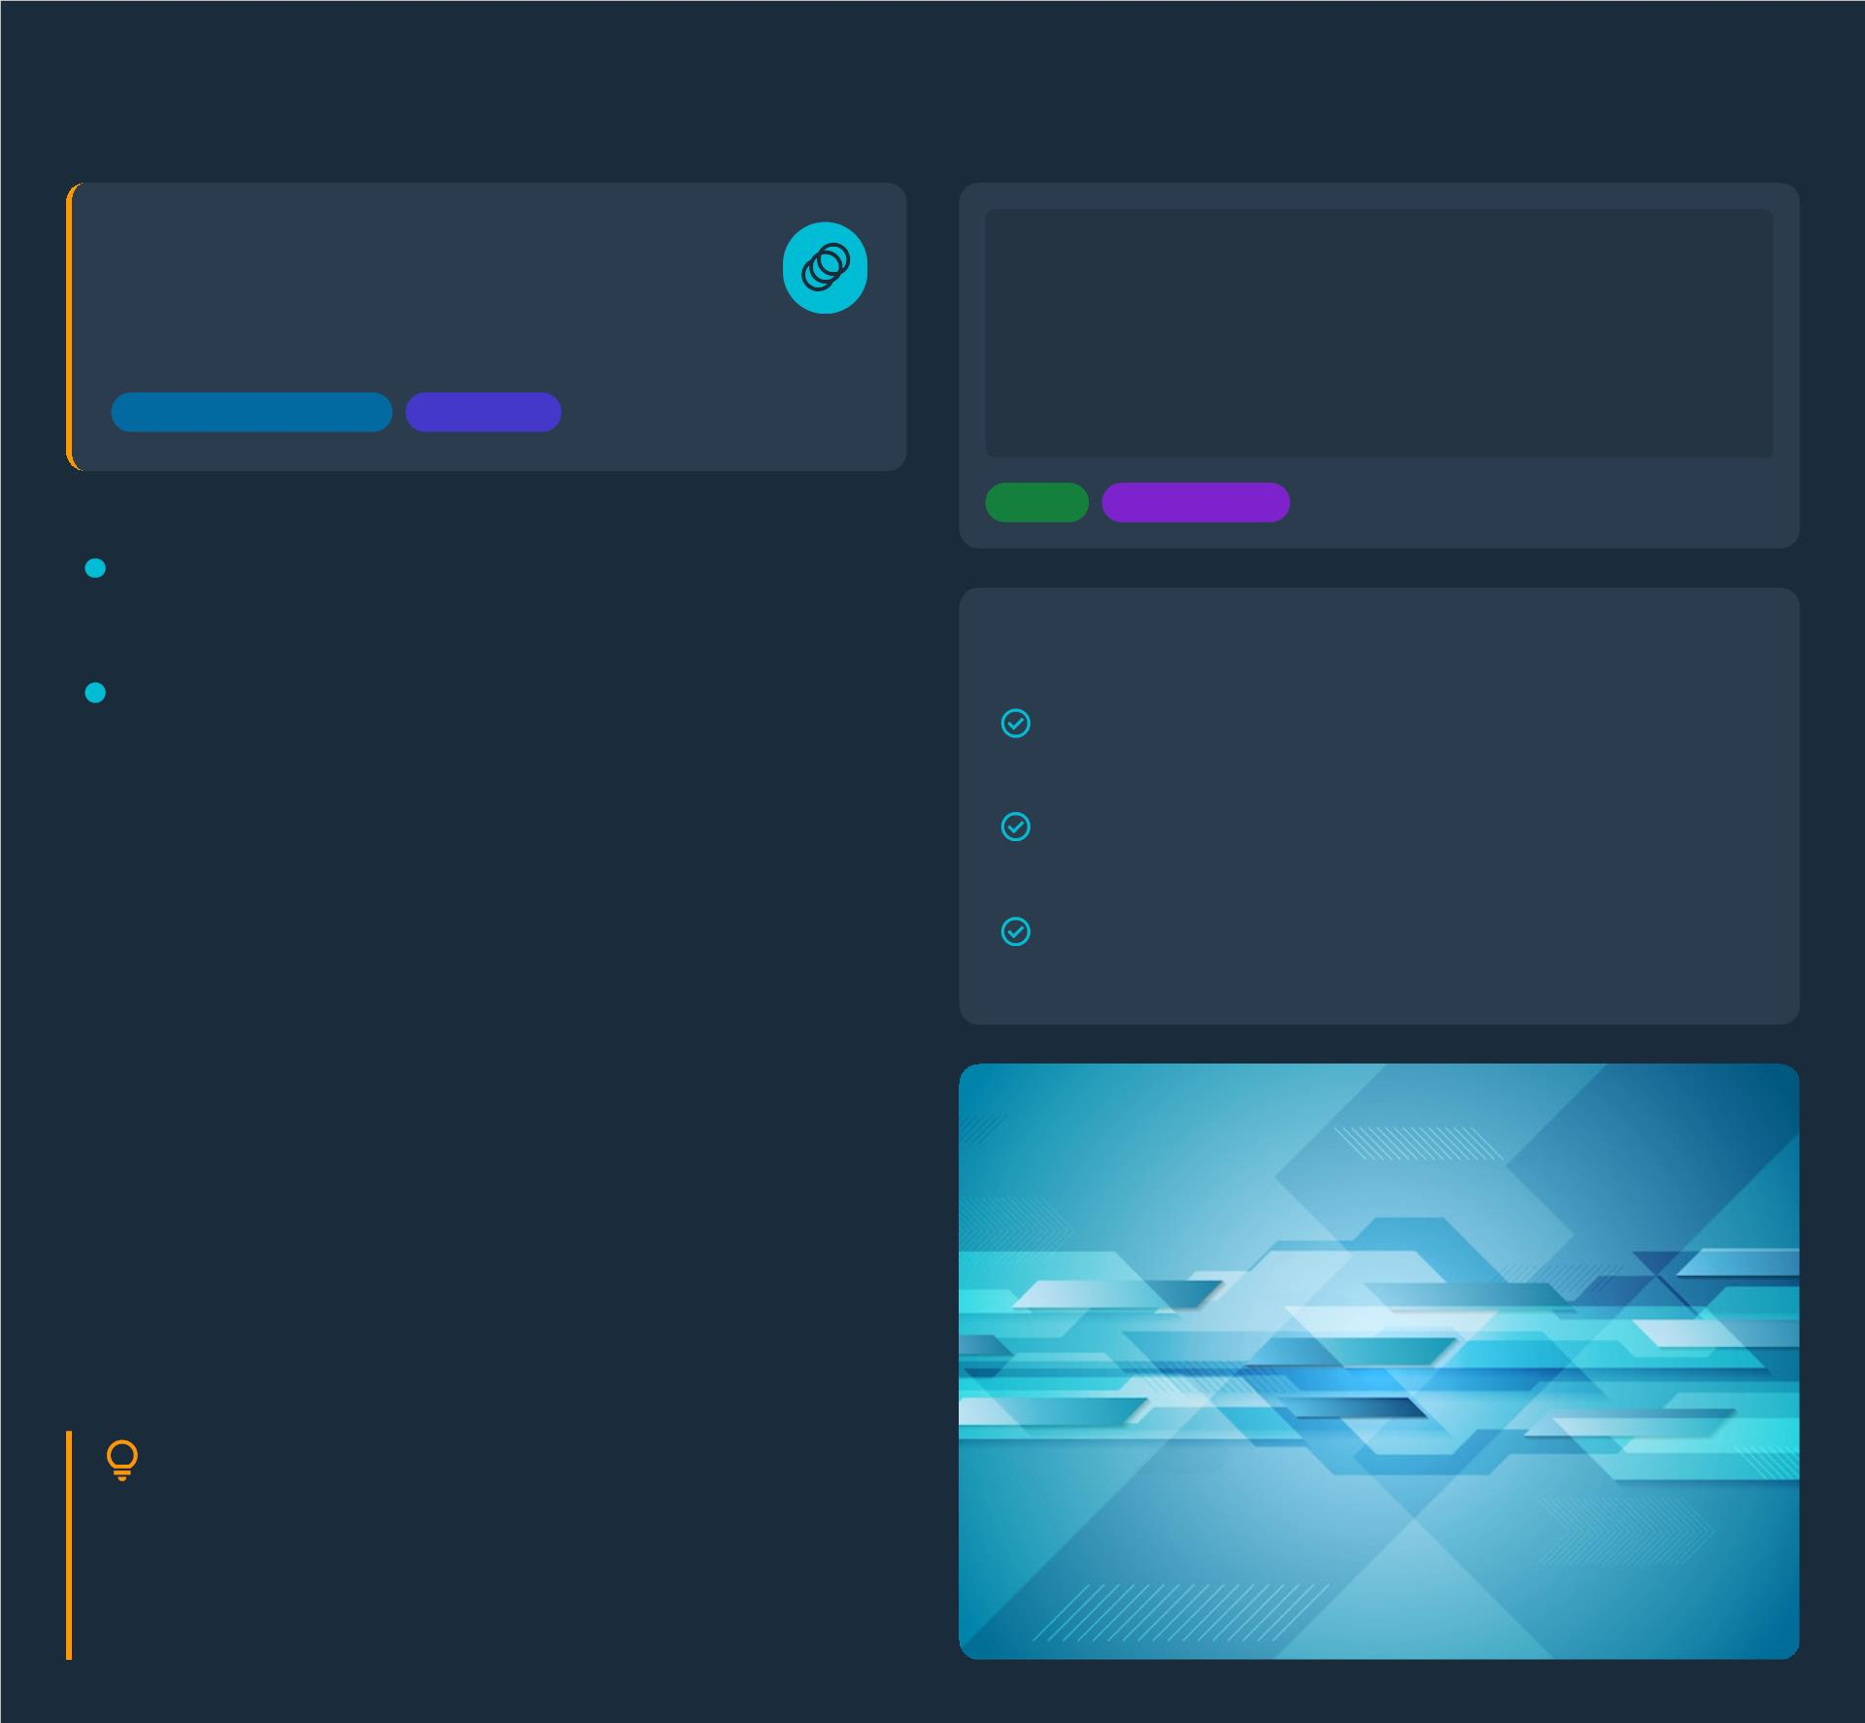
Khởi động Drawable Animation
Drawable Animation là gì?
Tạo hiệu ứng động bằng cách hiển thị chuỗi các
Drawable theo trình tự, như lật từng trang sách.
imageView.setBackgroundResource(R.drawable.anim_list)
val animation = imageView.background as AnimationDrawab
animation.start()
Animation Framework
Android UI
Kotlin
Android Code
Phù hợp cho chuỗi ảnh động đơn giản, có thể dự đoán
trước.
Các bước khởi động:
Dễ dàng tích hợp và điều khiển thông qua ImageView.
Thiết lập nguồn: Gán ﬁle XML `anim_list` vào nền
của ImageView.
Chuyển đổi kiểu: Ép kiểu thuộc tính `background`
thành `AnimationDrawable`.
Bắt đầu Animation: Gọi phương thức `start()` để
bắt đầu chuỗi hoạt ảnh.
Tầm quan trọng của chuyển động
"Chuyển động giúp giao diện người dùng biểu cảm và dễ sử
dụng hơn. Nó cung cấp phản hồi kịp thời và chỉ ra trạng thái
hành động."
- Understanding motion, Material Design

Slide 22
Khởi động Drawable Animation
Drawable Animation là gì?
Tạo hiệu ứng động bằng cách hiển thị chuỗi các
Drawable theo trình tự, như lật từng trang sách.
imageView.setBackgroundResource(R.drawable.anim_list)
val animation = imageView.background as AnimationDrawab
animation.start()
Animation Framework
Android UI
Kotlin
Android Code
Phù hợp cho chuỗi ảnh động đơn giản, có thể dự đoán
trước.
Các bước khởi động:
Dễ dàng tích hợp và điều khiển thông qua ImageView.
Thiết lập nguồn: Gán ﬁle XML `anim_list` vào nền
của ImageView.
Chuyển đổi kiểu: Ép kiểu thuộc tính `background`
thành `AnimationDrawable`.
Bắt đầu Animation: Gọi phương thức `start()` để
bắt đầu chuỗi hoạt ảnh.
Tầm quan trọng của chuyển động
"Chuyển động giúp giao diện người dùng biểu cảm và dễ sử
dụng hơn. Nó cung cấp phản hồi kịp thời và chỉ ra trạng thái
hành động."
- Understanding motion, Material Design

Slide 23
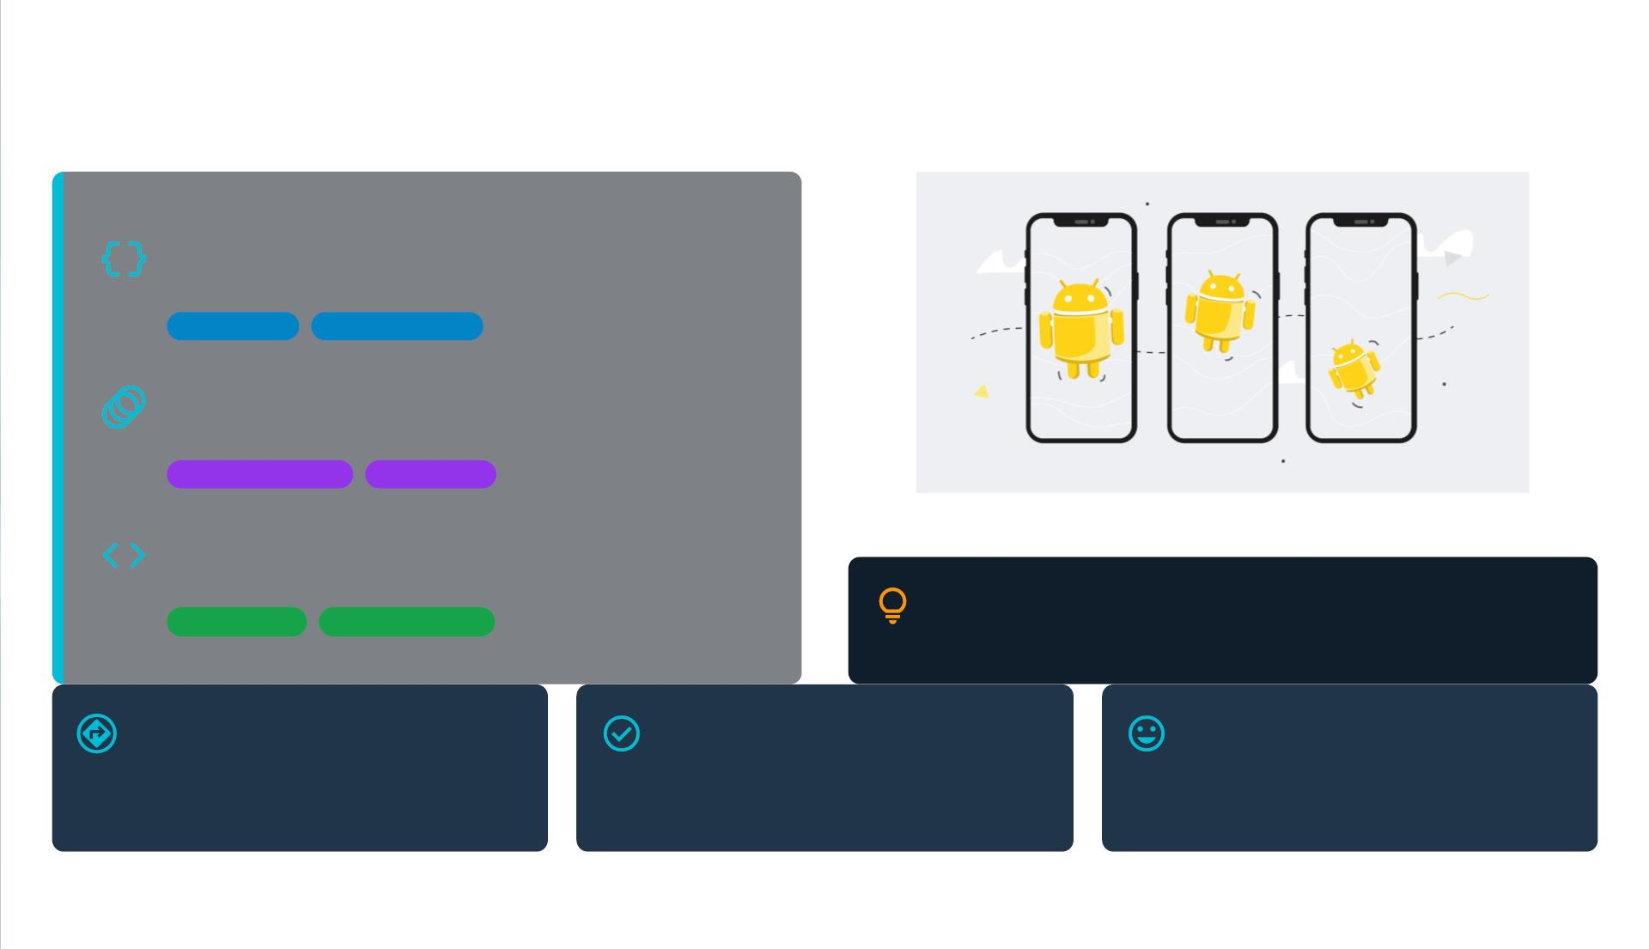
Tổng quan về MotionLayout
Là một phần của ConstraintLayout
2.0+.
Android UI
Layout System
Cho phép tạo hoạt ảnh & chuyển đổi
phức tạp.
Complex Motion
Rich UI/UX
Khai báo hoạt ảnh trong XML, ít mã
Ví dụ hoạt ảnh phức tạp với MotionLayout.
Kotlin.
"Motion giúp người dùng hiểu cách các yếu tố
trong chuyển đổi có liên quan."
Declarative
Code Eﬃciency
Định hướng Người dùng
Phản hồi & Trạng thái
Nâng cao Trải nghiệm
Giúp người dùng điều hướng và hiểu mối
quan hệ giữa các phần tử UI.
Cung cấp phản hồi kịp thời và chỉ ra trạng
thái của hành động.
Thêm cá tính và làm phong phú trải nghiệm
tương tác người dùng.
Nguồn: Views | Android Developers, Understanding motion - Material Design 2

Slide 24
Tổng quan về MotionLayout
Là một phần của ConstraintLayout
2.0+.
Android UI
Layout System
Cho phép tạo hoạt ảnh & chuyển đổi
phức tạp.
Complex Motion
Rich UI/UX
Khai báo hoạt ảnh trong XML, ít mã
Ví dụ hoạt ảnh phức tạp với MotionLayout.
Kotlin.
"Motion giúp người dùng hiểu cách các yếu tố
trong chuyển đổi có liên quan."
Declarative
Code Eﬃciency
Định hướng Người dùng
Phản hồi & Trạng thái
Nâng cao Trải nghiệm
Giúp người dùng điều hướng và hiểu mối
quan hệ giữa các phần tử UI.
Cung cấp phản hồi kịp thời và chỉ ra trạng
thái của hành động.
Thêm cá tính và làm phong phú trải nghiệm
tương tác người dùng.
Nguồn: Views | Android Developers, Understanding motion - Material Design 2

Slide 25
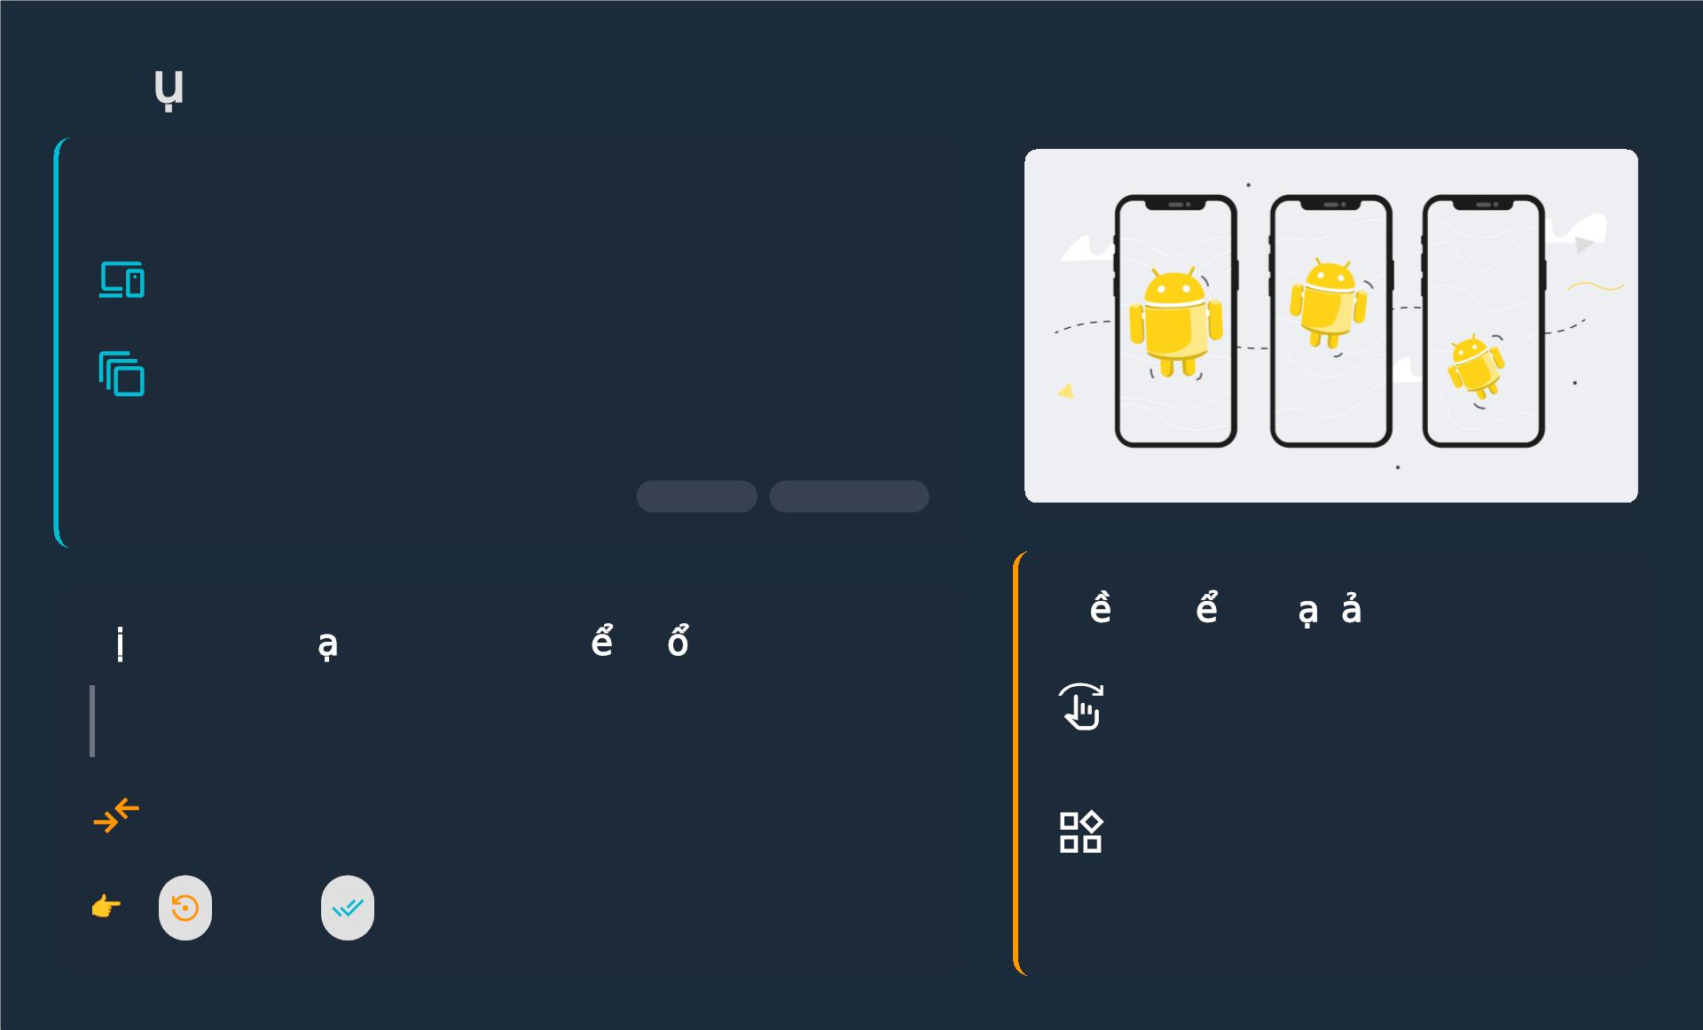
Ví d MotionScene
MotionLayout & MotionScene
MotionLayout
Quản lý chuyển động & hoạt ảnh widget.
MotionScene
Mô tả toàn bộ chuyển động giữa các trạng thái UI.
"Cầu nối giữa chuyển tiếp bố cục và xử lý chuyển động phức tạp."
Android UI
Material Design
Đi u khi n Ho t nh
Đ nh nghĩa Tr ng thái & Chuy n đ i
OnSwipe
Một Transition định nghĩa cách các chế độ xem di chuyển giữa các
Kích hoạt hoạt ảnh qua tương tác vuốt của người
ConstraintSet khác nhau.
dùng.
Transition
ConstraintSet
Cấu hình hoạt ảnh, bao gồm thời lượng (ví dụ: 300ms).
Đặt thuộc tính cho các chế độ xem ở trạng thái cụ
thể.
Start
End
"Hỗ trợ tùy chỉnh biểu cảm và phong cách."
Source: Manage motion and widget animation with MotionLayout | Views

Slide 26
Ví d MotionScene
MotionLayout & MotionScene
MotionLayout
Quản lý chuyển động & hoạt ảnh widget.
MotionScene
Mô tả toàn bộ chuyển động giữa các trạng thái UI.
"Cầu nối giữa chuyển tiếp bố cục và xử lý chuyển động phức tạp."
Android UI
Material Design
Đi u khi n Ho t nh
Đ nh nghĩa Tr ng thái & Chuy n đ i
OnSwipe
Một Transition định nghĩa cách các chế độ xem di chuyển giữa các
Kích hoạt hoạt ảnh qua tương tác vuốt của người
ConstraintSet khác nhau.
dùng.
Transition
ConstraintSet
Cấu hình hoạt ảnh, bao gồm thời lượng (ví dụ: 300ms).
Đặt thuộc tính cho các chế độ xem ở trạng thái cụ
thể.
Start
End
"Hỗ trợ tùy chỉnh biểu cảm và phong cách."
Source: Manage motion and widget animation with MotionLayout | Views

Slide 27
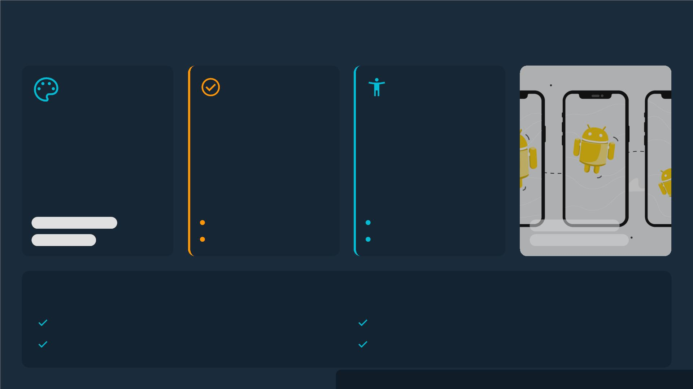
Giới thiệu Material Design
Ngôn ngữ Thiết
kế của Google
Tính nhất quán
Khả năng tiếp
cận
Đảm bảo giao diện và
hành vi thống nhất trên
mọi thiết bị và ứng dụng.
Chuyển động
làm phản hồi
Hệ thống thiết kế toàn
diện, trực quan cho trải
nghiệm đa nền tảng.
Thiết kế hòa nhập, dễ sử
dụng cho mọi đối tượng
người dùng.
Motion cung cấp phản hồi kịp
thời và cho biết trạng thái
hành động của người dùng.
Hệ thống Thiết kế
Đa Nền Tảng
Quy tắc thống nhất
Dễ nhận diện
Màu sắc tương phản
Điều hướng rõ ràng
Phản hồi trực quan
Trải nghiệm mượt mà
Ứng dụng rộng rãi trong Android UI
API hỗ trợ hiệu ứng & bóng
Theme Material cho Widget
Vector drawables có thể mở rộng
MotionLayout cho chuyển động phức tạp
Source: developer.android.com, m2.material.io, beebom.com, codelabs.developers.google.com

Slide 28
Giới thiệu Material Design
Ngôn ngữ Thiết
kế của Google
Tính nhất quán
Khả năng tiếp
cận
Đảm bảo giao diện và
hành vi thống nhất trên
mọi thiết bị và ứng dụng.
Chuyển động
làm phản hồi
Hệ thống thiết kế toàn
diện, trực quan cho trải
nghiệm đa nền tảng.
Thiết kế hòa nhập, dễ sử
dụng cho mọi đối tượng
người dùng.
Motion cung cấp phản hồi kịp
thời và cho biết trạng thái
hành động của người dùng.
Hệ thống Thiết kế
Đa Nền Tảng
Quy tắc thống nhất
Dễ nhận diện
Màu sắc tương phản
Điều hướng rõ ràng
Phản hồi trực quan
Trải nghiệm mượt mà
Ứng dụng rộng rãi trong Android UI
API hỗ trợ hiệu ứng & bóng
Theme Material cho Widget
Vector drawables có thể mở rộng
MotionLayout cho chuyển động phức tạp
Source: developer.android.com, m2.material.io, beebom.com, codelabs.developers.google.com

Slide 29
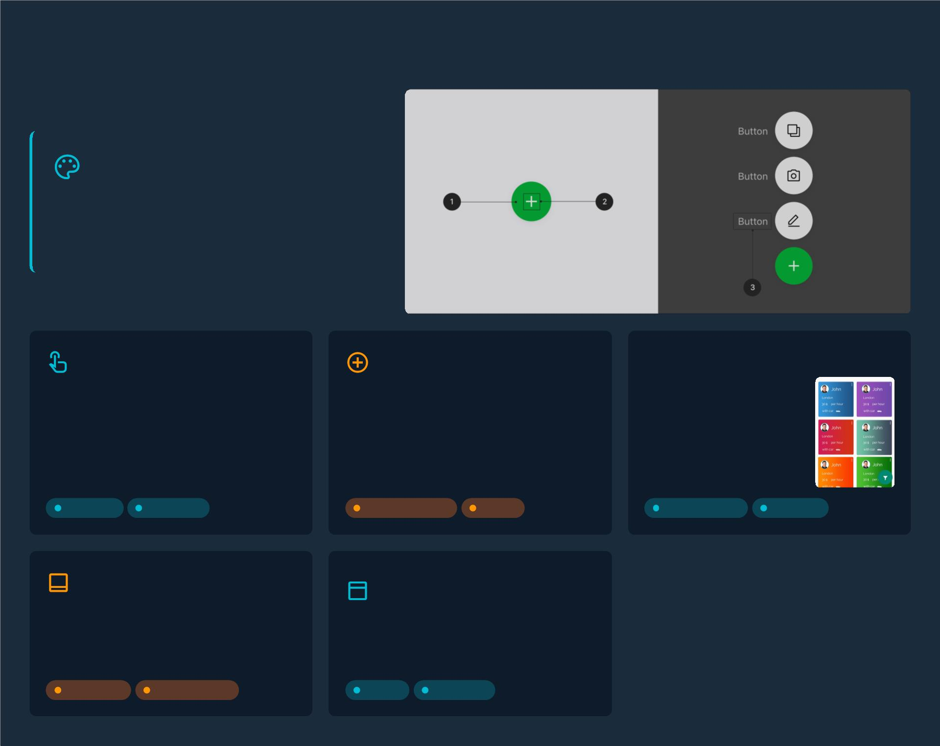
Các thành phần Material
Nền tảng UI hiện đại
Các khối xây dựng thiết kế tiên tiến, đảm bảo
trải nghiệm người dùng liền mạch và trực quan
trên Android.
MaterialButton
FloatingActionButton
CardView
Nút tương tác đa dạng, tuân thủ chặt chẽ
hướng dẫn Material Design về hình ảnh và
trạng thái.
Nút hành động nổi bật, được sử dụng cho
các thao tác chính và phổ biến nhất của
người dùng.
Container linh hoạt hiển thị
nội dung theo nhóm, có
bóng đổ và góc bo tròn.
Tương tác
Hành động
Hành động chính
Nổi bật
Nhóm nội dung
Trực quan
BottomNavigationView
AppBarLayout +
Toolbar
Thanh điều hướng cố định ở phía dưới,
giúp người dùng dễ dàng chuyển đổi giữa
các phần chính.
Thanh ứng dụng ở trên cùng, chứa tiêu đề,
các nút menu, và các hành động quan
trọng.
Điều hướng
Truy cập nhanh
Tiêu đề
Hành động
Source: Material Design for Android | Views - Android Developers • Understanding motion -
Material Design 2 • Manage motion and widget animation with MotionLayout | Views

Slide 30
Các thành phần Material
Nền tảng UI hiện đại
Các khối xây dựng thiết kế tiên tiến, đảm bảo
trải nghiệm người dùng liền mạch và trực quan
trên Android.
MaterialButton
FloatingActionButton
CardView
Nút tương tác đa dạng, tuân thủ chặt chẽ
hướng dẫn Material Design về hình ảnh và
trạng thái.
Nút hành động nổi bật, được sử dụng cho
các thao tác chính và phổ biến nhất của
người dùng.
Container linh hoạt hiển thị
nội dung theo nhóm, có
bóng đổ và góc bo tròn.
Tương tác
Hành động
Hành động chính
Nổi bật
Nhóm nội dung
Trực quan
BottomNavigationView
AppBarLayout +
Toolbar
Thanh điều hướng cố định ở phía dưới,
giúp người dùng dễ dàng chuyển đổi giữa
các phần chính.
Thanh ứng dụng ở trên cùng, chứa tiêu đề,
các nút menu, và các hành động quan
trọng.
Điều hướng
Truy cập nhanh
Tiêu đề
Hành động
Source: Material Design for Android | Views - Android Developers • Understanding motion -
Material Design 2 • Manage motion and widget animation with MotionLayout | Views

Slide 31
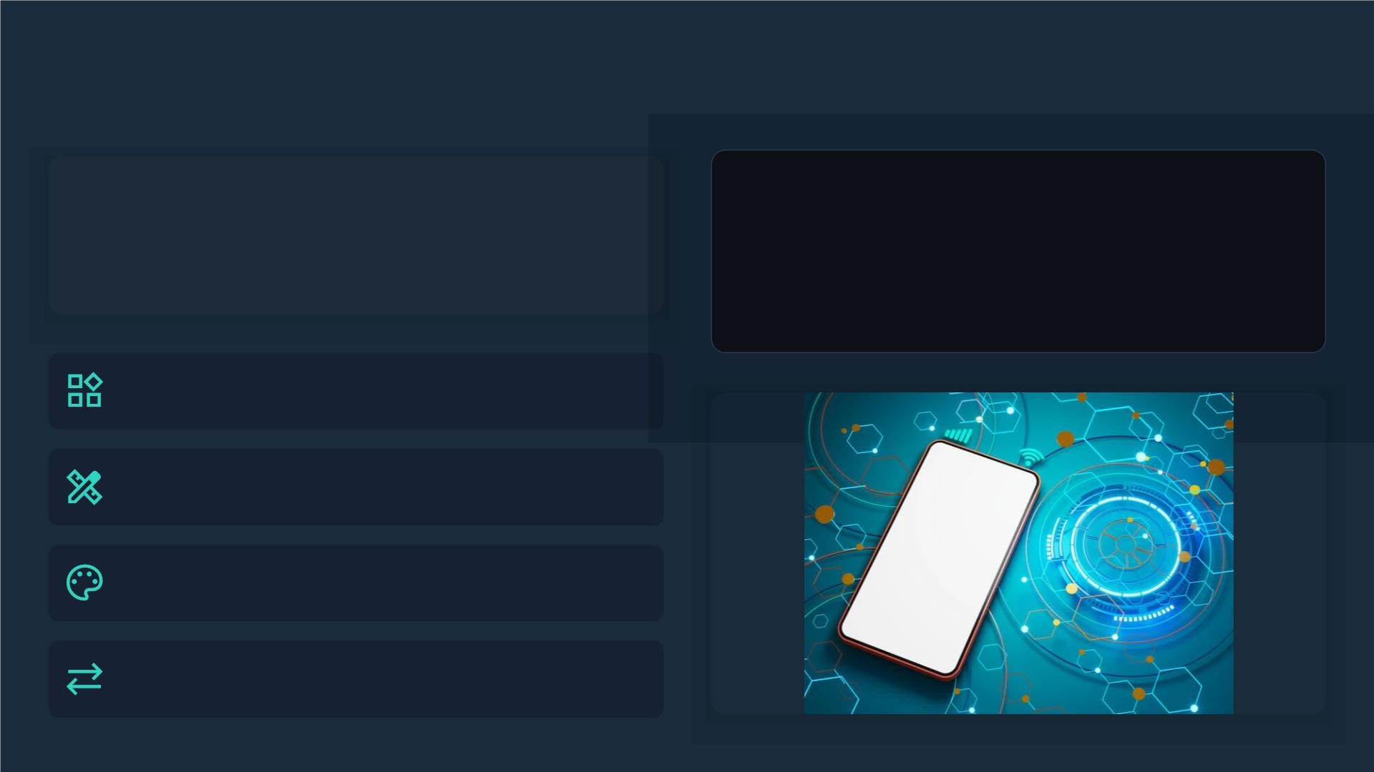
MaterialButton
A Material Design compliant button, oﬀering
enhanced styling and behavior for Android
applications.
<com.google.android.material.button.MaterialButton
android:layout_width="wrap_content"
android:layout_height="wrap_content"
android:text="Submit"
style="@style/Widget.MaterialComponents.Button" />
Standard UI Widget
Material Design Compliance
Customizable Styling
Seamless Integration
Source: Material Design for Android | Views - Android Developers

Slide 32
MaterialButton
A Material Design compliant button, oﬀering
enhanced styling and behavior for Android
applications.
<com.google.android.material.button.MaterialButton
android:layout_width="wrap_content"
android:layout_height="wrap_content"
android:text="Submit"
style="@style/Widget.MaterialComponents.Button" />
Standard UI Widget
Material Design Compliance
Customizable Styling
Seamless Integration
Source: Material Design for Android | Views - Android Developers

Slide 33
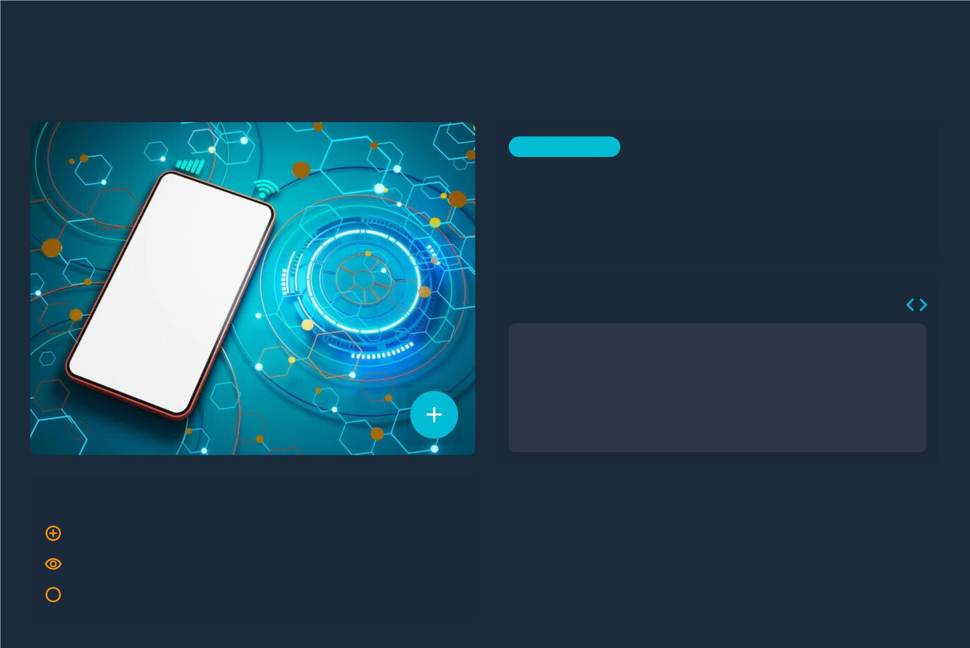
Floating Action Button (FAB)
Nút tròn cho các hành động chính
Material Design
A core Material Design component for promoting a primary,
constructive action on a screen. It visually ﬂoats above other
UI elements to provide immediate access to the most
common task.
Android XML
<com.google.android.material.floatingactionbutton.FloatingActio
android:id="@+id/fab"
android:layout_width="wrap_content"
android:layout_height="wrap_content"
android:src="@drawable/ic_add"
app:tint="@color/white" />
Key Attributes
Primary Call to Action
Highly Visible & Accessible
Distinct Circular Shape

Slide 34
Floating Action Button (FAB)
Nút tròn cho các hành động chính
Material Design
A core Material Design component for promoting a primary,
constructive action on a screen. It visually ﬂoats above other
UI elements to provide immediate access to the most
common task.
Android XML
<com.google.android.material.floatingactionbutton.FloatingActio
android:id="@+id/fab"
android:layout_width="wrap_content"
android:layout_height="wrap_content"
android:src="@drawable/ic_add"
app:tint="@color/white" />
Key Attributes
Primary Call to Action
Highly Visible & Accessible
Distinct Circular Shape

Slide 35
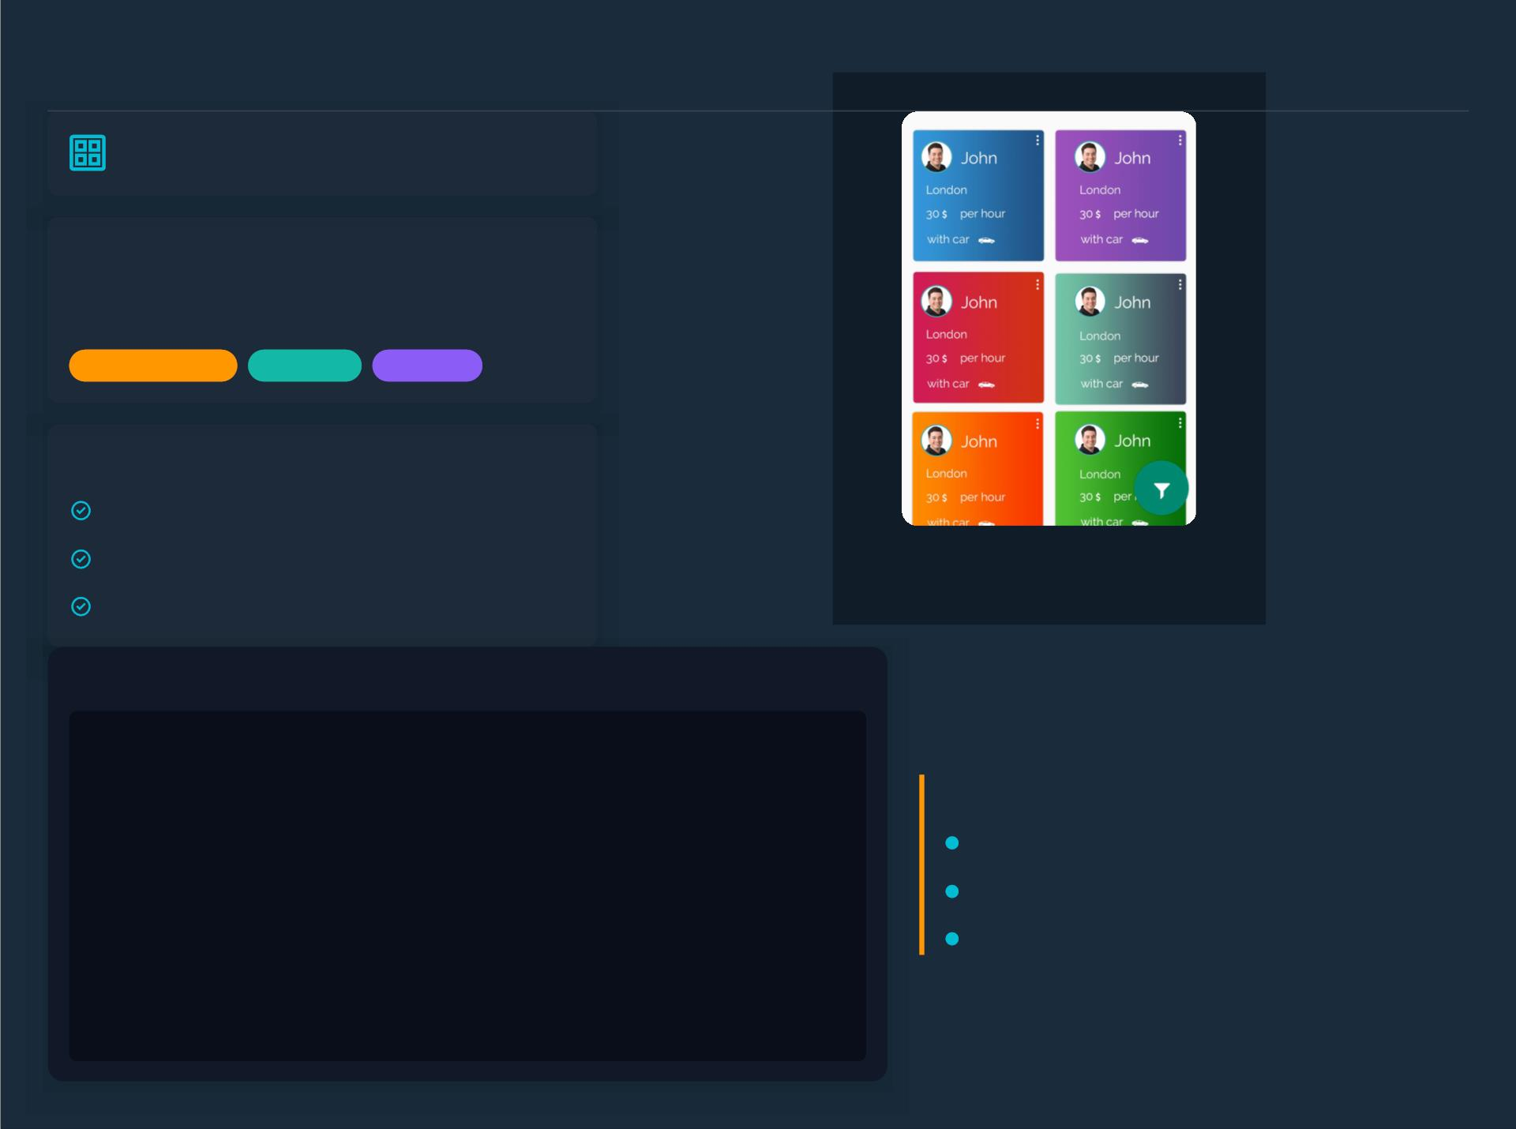
18
CardView: Nhóm Nội Dung Trực Quan
Widget UI cơ bản của Android
Được sử dụng để nhóm các thành phần UI, tạo
ra các khối nội dung độc lập và có thể tương
tác, mang lại sự rõ ràng và phân cấp trực quan.
Material Design
Container
Elevation
Ưu điểm nổi bật
Nâng cao thẩm mỹ giao diện
Tạo bóng đổ, góc bo dễ dàng
Cải thiện khả năng đọc, tương tác
Cấu Trúc XML Cơ Bản
<androidx.cardview.widget.CardView
android:layout_width=""match_parent""
android:layout_height=""wrap_content""
app:cardCornerRadius=""8dp""
Thuộc tính chính
app:cardElevation=""4dp"">
cardCornerRadius: Độ bo tròn góc
cardElevation: Độ cao đổ bóng
cardBackgroundColor: Màu nền
<!-- Nội dung c̉ua Card -->
<TextView
android:layout_width=""wrap_content""
android:layout_height=""wrap_content""
android:text=""Ví dụ Card""/>
</androidx.cardview.widget.CardView>
Nguồn: Material Design for Android | Views - Android Developers

Slide 36
18
CardView: Nhóm Nội Dung Trực Quan
Widget UI cơ bản của Android
Được sử dụng để nhóm các thành phần UI, tạo
ra các khối nội dung độc lập và có thể tương
tác, mang lại sự rõ ràng và phân cấp trực quan.
Material Design
Container
Elevation
Ưu điểm nổi bật
Nâng cao thẩm mỹ giao diện
Tạo bóng đổ, góc bo dễ dàng
Cải thiện khả năng đọc, tương tác
Cấu Trúc XML Cơ Bản
<androidx.cardview.widget.CardView
android:layout_width=""match_parent""
android:layout_height=""wrap_content""
app:cardCornerRadius=""8dp""
Thuộc tính chính
app:cardElevation=""4dp"">
cardCornerRadius: Độ bo tròn góc
cardElevation: Độ cao đổ bóng
cardBackgroundColor: Màu nền
<!-- Nội dung c̉ua Card -->
<TextView
android:layout_width=""wrap_content""
android:layout_height=""wrap_content""
android:text=""Ví dụ Card""/>
</androidx.cardview.widget.CardView>
Nguồn: Material Design for Android | Views - Android Developers

Slide 37
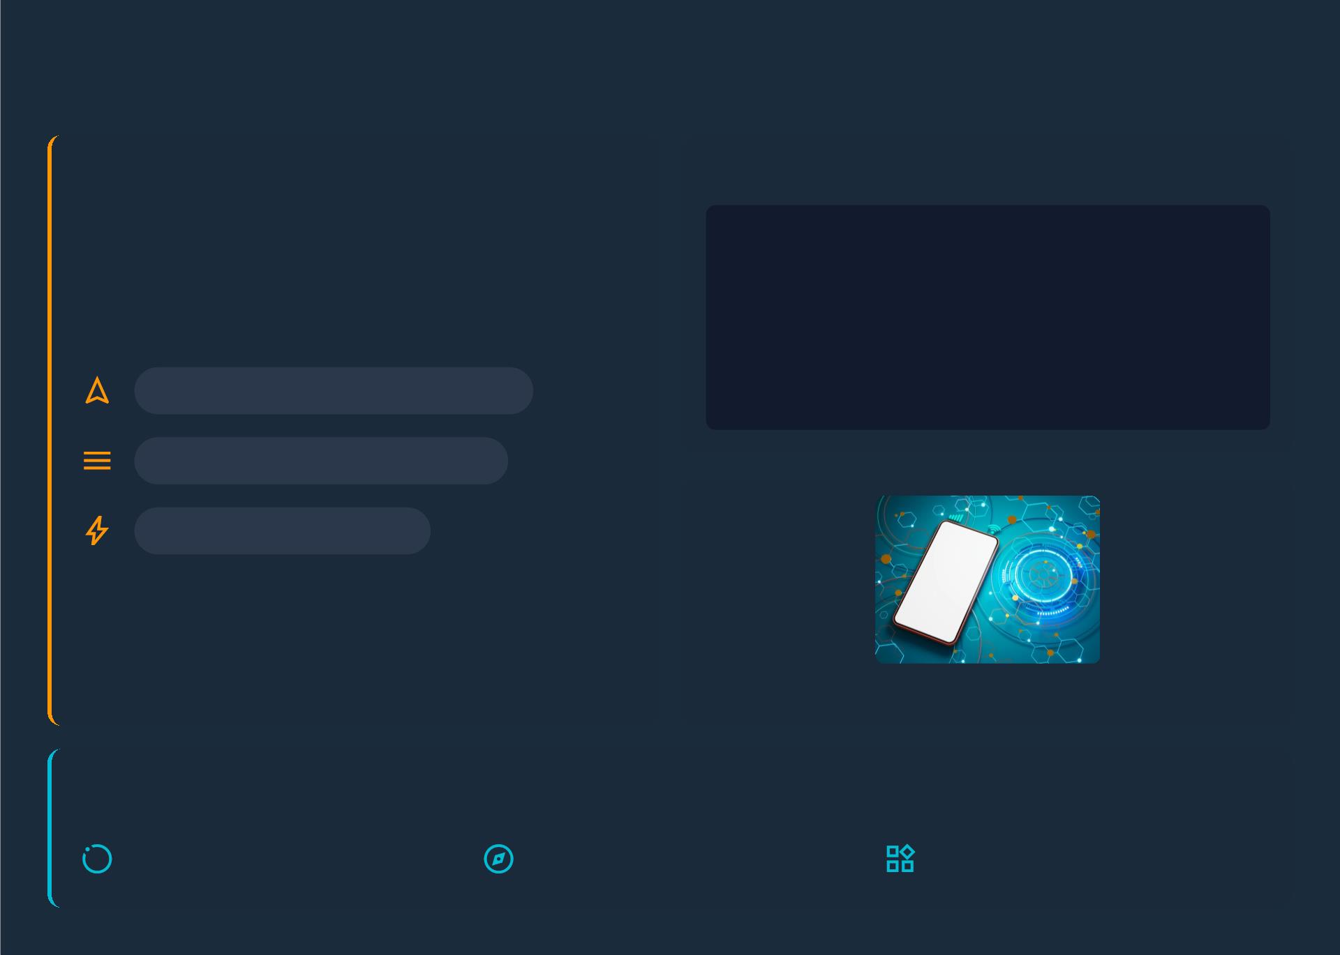
AppBar & Toolbar
Cấu trúc XML mẫu
<com.google.android.material.appbar.AppBarLayout
android:layout_width="match_parent"
android:layout_height="wrap_content">
<androidx.appcompat.widget.Toolbar
Mục đích cốt lõi
android:id="@id/toolbar"
android:layout_width="match_parent"
android:layout_height="?attr/actionBarSize"/>
</com.google.android.material.appbar.AppBarLayout>
Cung cấp thanh điều hướng nhất quán
Có thể chứa menu & các hành động
Hỗ trợ các hành động chính
Ví dụ vị trí trên UI
Nâng tầm trải nghiệm với AppBar & Motion
Tối ưu hóa phản hồi UI
Điều hướng trực quan & mượt mà
Tích hợp với Material Components
Source: Material Design for Android | Views - Android Developers, Building Beautiful Transitions with Material Motion for Android

Slide 38
AppBar & Toolbar
Cấu trúc XML mẫu
<com.google.android.material.appbar.AppBarLayout
android:layout_width="match_parent"
android:layout_height="wrap_content">
<androidx.appcompat.widget.Toolbar
Mục đích cốt lõi
android:id="@id/toolbar"
android:layout_width="match_parent"
android:layout_height="?attr/actionBarSize"/>
</com.google.android.material.appbar.AppBarLayout>
Cung cấp thanh điều hướng nhất quán
Có thể chứa menu & các hành động
Hỗ trợ các hành động chính
Ví dụ vị trí trên UI
Nâng tầm trải nghiệm với AppBar & Motion
Tối ưu hóa phản hồi UI
Điều hướng trực quan & mượt mà
Tích hợp với Material Components
Source: Material Design for Android | Views - Android Developers, Building Beautiful Transitions with Material Motion for Android

Slide 39
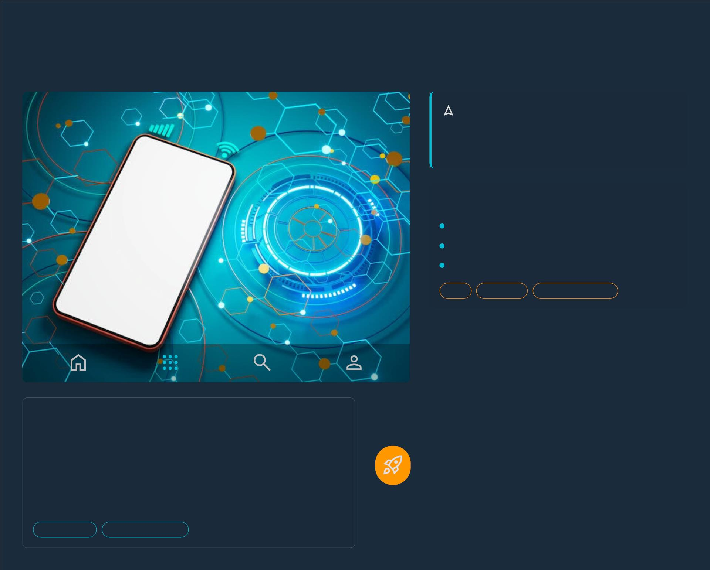
BottomNavigationView
Component Điều Hướng Chính của Material Design
Mục Đích Sử Dụng
Được sử dụng cho 3–5 mục điều hướng
chính.
Đặc Điểm Nổi Bật
Tối ưu hóa không gian màn hình
Truy cập nhanh các phần cốt lõi
Tuân thủ Material Design
UI/UX
Navigation
Android Component
<com.google.android.material.bottomnavigation.BottomNavigationView
android:id="@id/bottomNav"
android:layout_width="match_parent"
"Motion helps make a UI expressive and easy
to use."
android:layout_height="wrap_content"
app:menu="@menu/bottom_nav_menu"/>
Source: Understanding motion - Material Design 2
XML Structure
Material Component

Slide 40
BottomNavigationView
Component Điều Hướng Chính của Material Design
Mục Đích Sử Dụng
Được sử dụng cho 3–5 mục điều hướng
chính.
Đặc Điểm Nổi Bật
Tối ưu hóa không gian màn hình
Truy cập nhanh các phần cốt lõi
Tuân thủ Material Design
UI/UX
Navigation
Android Component
<com.google.android.material.bottomnavigation.BottomNavigationView
android:id="@id/bottomNav"
android:layout_width="match_parent"
"Motion helps make a UI expressive and easy
to use."
android:layout_height="wrap_content"
app:menu="@menu/bottom_nav_menu"/>
Source: Understanding motion - Material Design 2
XML Structure
Material Component

Slide 41
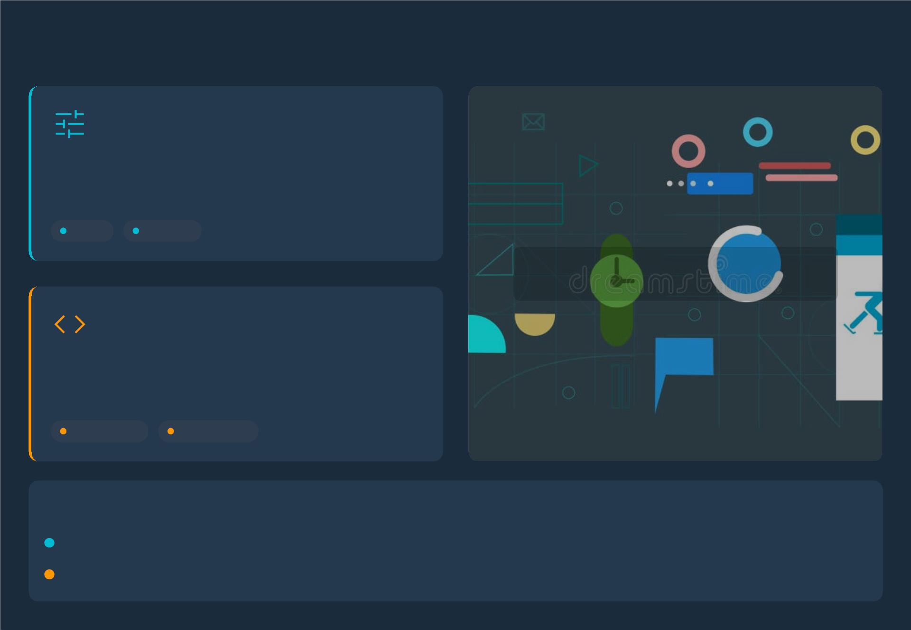
Material Theming
Cá nhân hóa Giao diện
Cho phép điều chỉnh trải nghiệm người dùng.
Đồng bộ hóa thương hiệu và thẩm mỹ ứng dụng.
UI/UX
Tù y biến
Color & Shape System
Cấu hình trung tâm
Tất cả thuộc tính giao diện được định nghĩa tại đây.
Đơn giản hóa việc quản lý và cập nhật.
themes.xml
Android Dev
Ví dụ: Áp dụng màu sắc
Màu sắc chính: Dùng cho branding và các lời kêu gọi hành động (CTA) nổi bật.
Màu sắc phụ: Dùng để nhấn nhá, chỉ báo các trạng thái phụ hoặc thành phần tương tác.
Source: Material Design for Android | Views - Android Developers

Slide 42
Material Theming
Cá nhân hóa Giao diện
Cho phép điều chỉnh trải nghiệm người dùng.
Đồng bộ hóa thương hiệu và thẩm mỹ ứng dụng.
UI/UX
Tù y biến
Color & Shape System
Cấu hình trung tâm
Tất cả thuộc tính giao diện được định nghĩa tại đây.
Đơn giản hóa việc quản lý và cập nhật.
themes.xml
Android Dev
Ví dụ: Áp dụng màu sắc
Màu sắc chính: Dùng cho branding và các lời kêu gọi hành động (CTA) nổi bật.
Màu sắc phụ: Dùng để nhấn nhá, chỉ báo các trạng thái phụ hoặc thành phần tương tác.
Source: Material Design for Android | Views - Android Developers

Slide 43
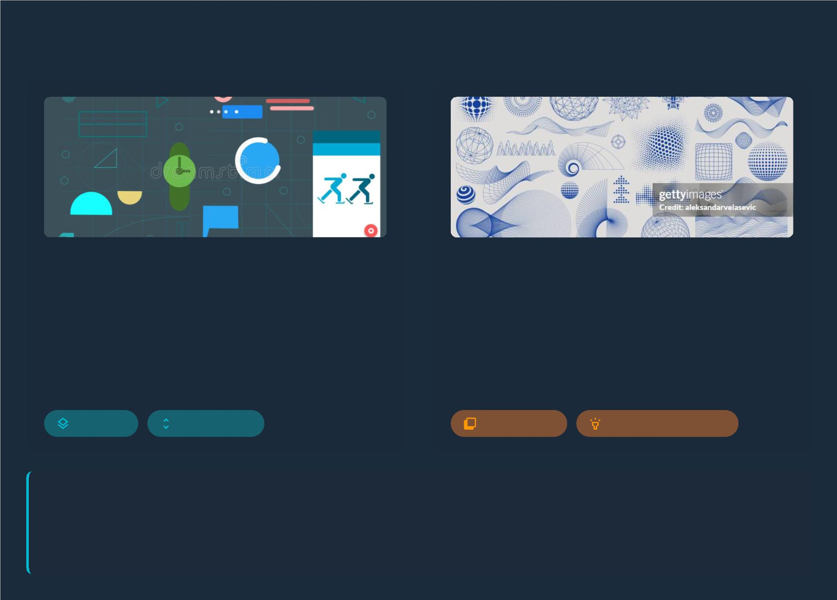
Elevation & Shadows
Elevation: Định nghĩa Độ
sâu Trục Z
Bóng đổ: Thể hiện Phân
cấp & Trạng thái
•
Xác định vị trí không gian của các thành phần UI
trên trục Z.
•
Độ dài và độ mờ của bóng phản ánh độ cao của
thành phần.
•
Tạo cảm giác về khoảng cách, giúp phân biệt các
lớp nội dung.
•
Bóng đổ hướng dẫn người dùng về tương tác và
thứ tự quan trọng.
Phân lớp
Chiều sâu UI
Hiệu ứng 3D
Tương tác & Ưu tiên
Tại sao Elevation & Shadows quan trọng?
"Motion giúp UI biểu cảm và dễ sử dụng. Nó làm nổi bật mối quan hệ giữa các thành phần, tính khả dụng của hành động và kết
quả."
Source: Understanding motion - Material Design 2

Slide 44
Elevation & Shadows
Elevation: Định nghĩa Độ
sâu Trục Z
Bóng đổ: Thể hiện Phân
cấp & Trạng thái
•
Xác định vị trí không gian của các thành phần UI
trên trục Z.
•
Độ dài và độ mờ của bóng phản ánh độ cao của
thành phần.
•
Tạo cảm giác về khoảng cách, giúp phân biệt các
lớp nội dung.
•
Bóng đổ hướng dẫn người dùng về tương tác và
thứ tự quan trọng.
Phân lớp
Chiều sâu UI
Hiệu ứng 3D
Tương tác & Ưu tiên
Tại sao Elevation & Shadows quan trọng?
"Motion giúp UI biểu cảm và dễ sử dụng. Nó làm nổi bật mối quan hệ giữa các thành phần, tính khả dụng của hành động và kết
quả."
Source: Understanding motion - Material Design 2

Slide 45
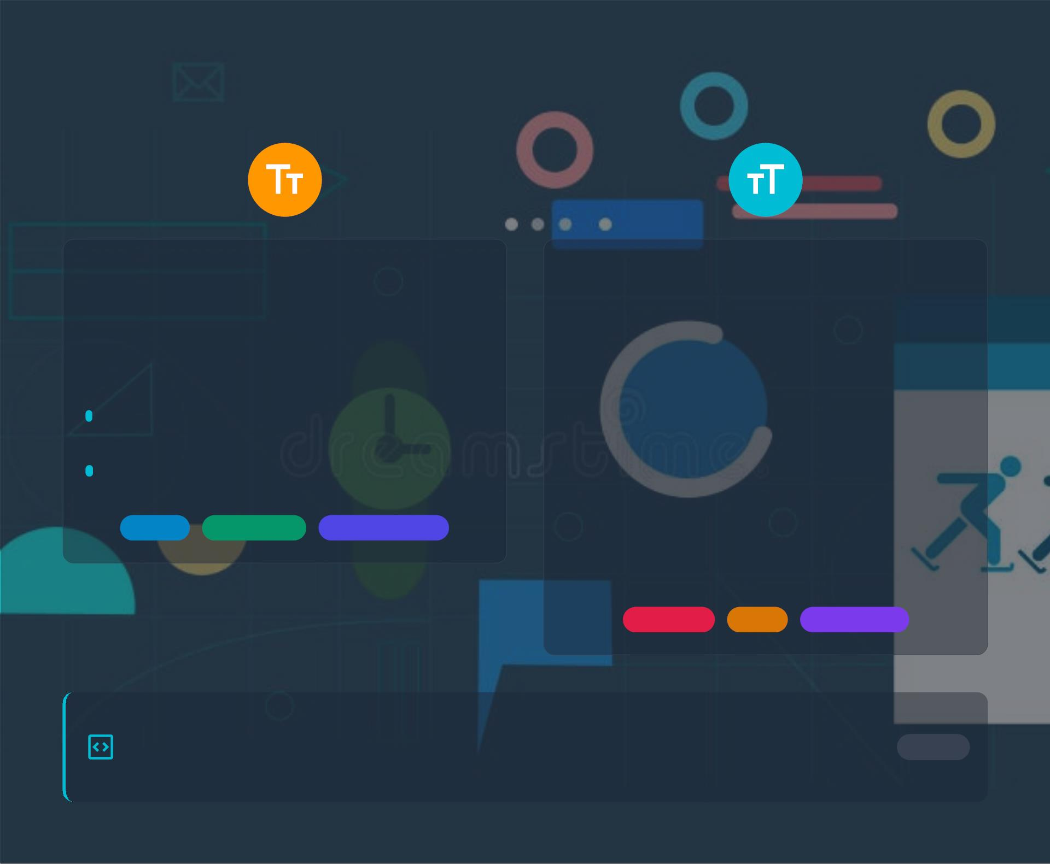
Typography trong Material
Phông chữ chuẩn
Hệ thống Kiểu dáng
Material Design ưu tiên sự rõ ràng và dễ đọc, đề xuất
các phông chữ cụ thể cho các hệ thống ngôn ngữ
khác nhau.
Một thang đo kiểu chữ có thể tái sử dụng giúp tạo sự
nhất quán về mặt hình ảnh cho toàn bộ giao diện.
H1: Tiêu đề Lớn
Roboto:
Dành cho các ngôn ngữ sử dụng bảng
chữ cái Latin, Hy Lạp và Kirin.
Dành cho tất cả các ngôn ngữ khác để đảm
bảo tính toàn cầu.
H2: Tiêu đề
Noto:
Subtitle1: Phụ đề
Clarity
Readability
Global Support
Body1: Nội dung
Caption: Chú thích
Hierarchy
Scale
Consistency
Định nghĩa bằng TextAppearance
Quản lý tập trung các thuộc tính phong cách văn bản (font, size, color) trong Android để đảm bảo
tính nhất quán trên toàn ứng dụng.
Styling
Source: Material Design for Android | Views - Android Developers

Slide 46
Typography trong Material
Phông chữ chuẩn
Hệ thống Kiểu dáng
Material Design ưu tiên sự rõ ràng và dễ đọc, đề xuất
các phông chữ cụ thể cho các hệ thống ngôn ngữ
khác nhau.
Một thang đo kiểu chữ có thể tái sử dụng giúp tạo sự
nhất quán về mặt hình ảnh cho toàn bộ giao diện.
H1: Tiêu đề Lớn
Roboto:
Dành cho các ngôn ngữ sử dụng bảng
chữ cái Latin, Hy Lạp và Kirin.
Dành cho tất cả các ngôn ngữ khác để đảm
bảo tính toàn cầu.
H2: Tiêu đề
Noto:
Subtitle1: Phụ đề
Clarity
Readability
Global Support
Body1: Nội dung
Caption: Chú thích
Hierarchy
Scale
Consistency
Định nghĩa bằng TextAppearance
Quản lý tập trung các thuộc tính phong cách văn bản (font, size, color) trong Android để đảm bảo
tính nhất quán trên toàn ứng dụng.
Styling
Source: Material Design for Android | Views - Android Developers

Slide 47
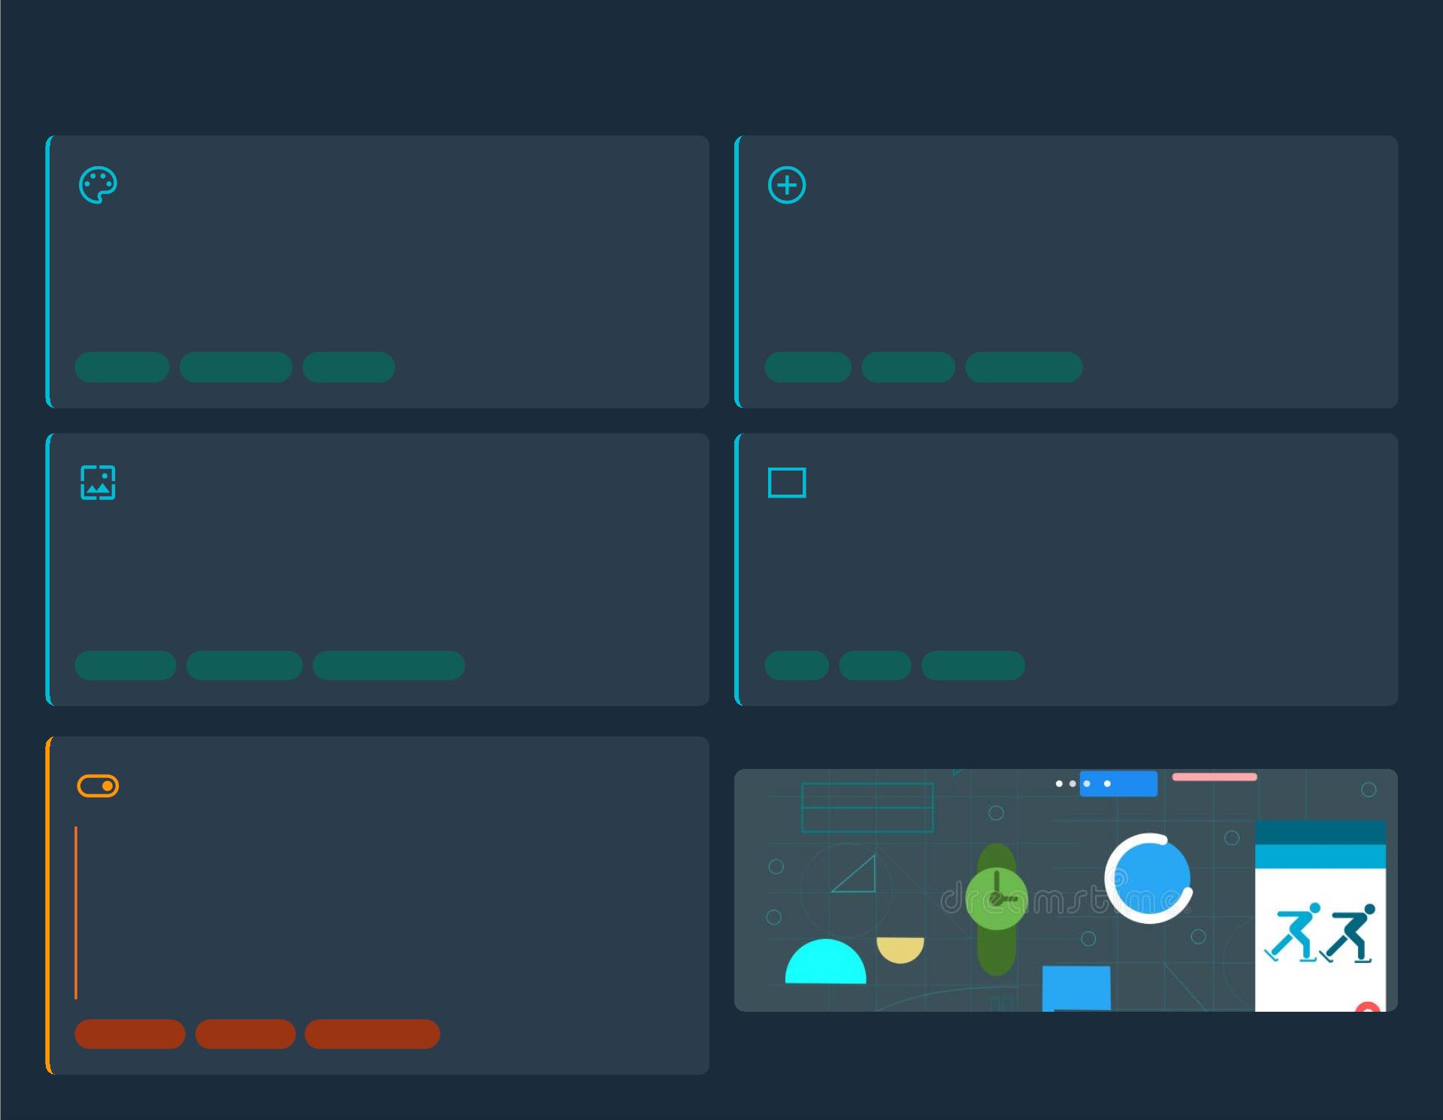
Hệ thống màu sắc trong Material
Màu Chính (Primary)
Màu Phụ (Secondary)
• Màu sắc chủ đạo của thương hiệu.
• Dùng cho thanh ứng dụng, nút hành động nổi.
• Có biến thể 'Primary Variant'.
• Làm nổi bật các phần tử quan trọng.
• Dùng cho điều khiển, tiêu đề, nút nổi bật.
• Bổ trợ màu chính, tạo điểm nhấn.
Chủ đạo
Nhận diện
Nút CTA
Nổi bật
Bổ sung
Điểm nhấn
Màu Nền (Background)
Màu Bề Mặt (Surface)
• Màu sắc bao quát nhất trong giao diện.
• Thường là trắng, xám nhạt/đậm.
• Tạo phông nền cho toàn bộ UI.
• Màu của các "tấm" hoặc "card".
• Dùng cho thẻ, bảng, menu, sheet.
• Phân cấp nội dung, tạo độ sâu.
Tổng thể
Phông nền
Độ tương phản
Card
Menu
Phân cấp
Sử dụng ColorStateList
Định nghĩa màu sắc khác nhau dựa trên trạng thái của
View (ví dụ: nút).
Màu thay đổi khi nhấn, vô hiệu hóa, hoặc focus.
Nâng cao phản hồi tương tác, cải thiện trải nghiệm người
dùng.
Tương tác
Phản hồi
Trạng thái UI
Minh họa các thành phần màu sắc trong Material Design.
Nguồn: Material Design for Android | Views - Android Developers

Slide 48
Hệ thống màu sắc trong Material
Màu Chính (Primary)
Màu Phụ (Secondary)
• Màu sắc chủ đạo của thương hiệu.
• Dùng cho thanh ứng dụng, nút hành động nổi.
• Có biến thể 'Primary Variant'.
• Làm nổi bật các phần tử quan trọng.
• Dùng cho điều khiển, tiêu đề, nút nổi bật.
• Bổ trợ màu chính, tạo điểm nhấn.
Chủ đạo
Nhận diện
Nút CTA
Nổi bật
Bổ sung
Điểm nhấn
Màu Nền (Background)
Màu Bề Mặt (Surface)
• Màu sắc bao quát nhất trong giao diện.
• Thường là trắng, xám nhạt/đậm.
• Tạo phông nền cho toàn bộ UI.
• Màu của các "tấm" hoặc "card".
• Dùng cho thẻ, bảng, menu, sheet.
• Phân cấp nội dung, tạo độ sâu.
Tổng thể
Phông nền
Độ tương phản
Card
Menu
Phân cấp
Sử dụng ColorStateList
Định nghĩa màu sắc khác nhau dựa trên trạng thái của
View (ví dụ: nút).
Màu thay đổi khi nhấn, vô hiệu hóa, hoặc focus.
Nâng cao phản hồi tương tác, cải thiện trải nghiệm người
dùng.
Tương tác
Phản hồi
Trạng thái UI
Minh họa các thành phần màu sắc trong Material Design.
Nguồn: Material Design for Android | Views - Android Developers

Slide 49
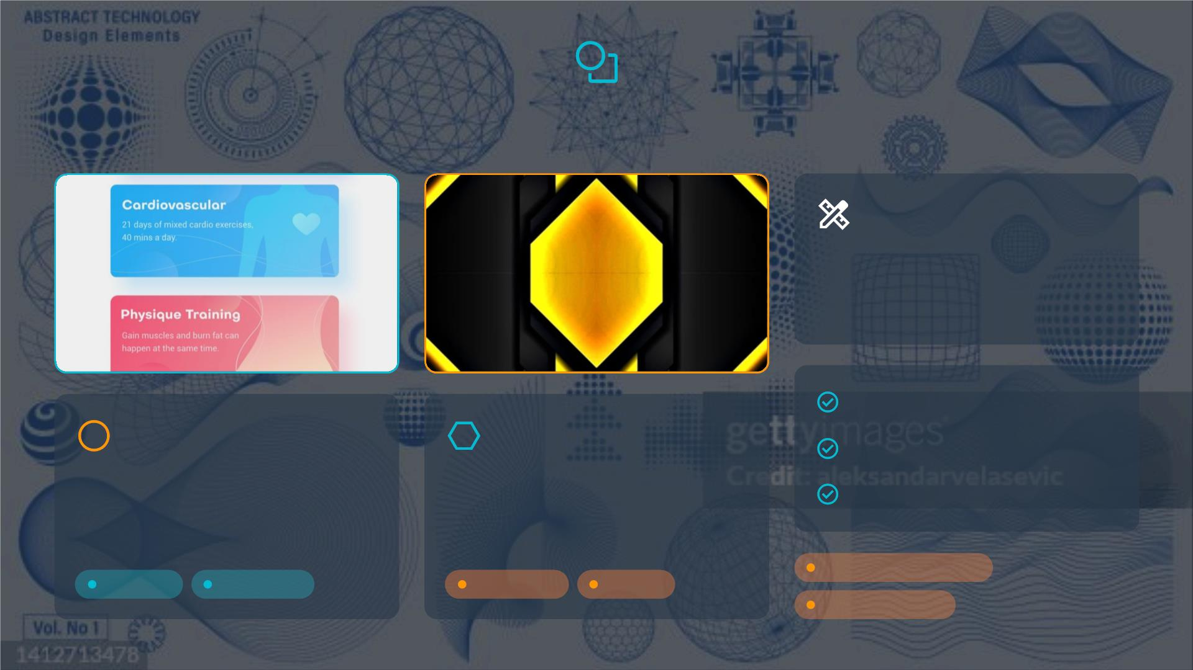
Shapes trong Material
ShapeAppearance
Cho phép định nghĩa và áp dụng
các hình dạng tùy chỉnh cho các
thành phần Material.
Áp dụng góc bo/cắt dễ dàng
Đồng bộ hóa giao diện
Góc bo tròn
Góc cắt
Mang lại cảm giác mềm mại, thân
thiện và hiện đại cho các thành
phần UI.
Tạo sự năng động, sắc nét và khác
biệt, thường dùng cho các yếu tố
nổi bật.
Tạo phong cách độc đáo
Material Components
Theme Overlays
Mềm Mại
Thân Thiện
Năng Động
Sắc Nét
Nguồn: Material Design for Android | Views - Android Developers

Slide 50
Shapes trong Material
ShapeAppearance
Cho phép định nghĩa và áp dụng
các hình dạng tùy chỉnh cho các
thành phần Material.
Áp dụng góc bo/cắt dễ dàng
Đồng bộ hóa giao diện
Góc bo tròn
Góc cắt
Mang lại cảm giác mềm mại, thân
thiện và hiện đại cho các thành
phần UI.
Tạo sự năng động, sắc nét và khác
biệt, thường dùng cho các yếu tố
nổi bật.
Tạo phong cách độc đáo
Material Components
Theme Overlays
Mềm Mại
Thân Thiện
Năng Động
Sắc Nét
Nguồn: Material Design for Android | Views - Android Developers

Slide 51
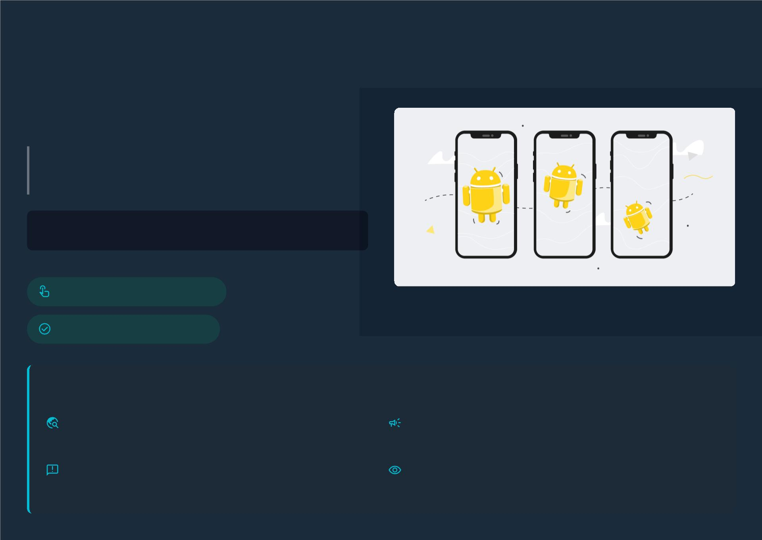
Hiệu ứng Ripple (Phản hồi chạm)
Hiệu ứng Ripple là phản hồi trực quan khi người
dùng chạm vào các thành phần UI, mô phỏng gợn
sóng trên mặt nước.
Để kích hoạt hiệu ứng này trên Android, chỉ cần thêm
thuộc tính:
android:background="?attr/selectableItemBackg
Phản hồi trực quan tức thì
Minh họa chuyển động UI trong Material Design
Tuân thủ Material Design
Tầm quan trọng của Motion trong Material Design
Hướng dẫn người dùng: Giúp hiểu cách các
Tăng tính biểu cảm: Thêm cá tính và thể hiện
thành phần UI liên quan và dẫn hướng ứng dụng.
phong cách thương hiệu.
Phản hồi tức thì: Cung cấp trạng thái hành động
Nâng cao trải nghiệm: Làm cho giao diện người
người dùng hoặc hệ thống.
dùng sống động và dễ sử dụng hơn.
Source: Implementing motion with Material Design | Google Design Tutorials
Source: Building Beautiful Transitions with Material Motion for Android

Slide 52
Hiệu ứng Ripple (Phản hồi chạm)
Hiệu ứng Ripple là phản hồi trực quan khi người
dùng chạm vào các thành phần UI, mô phỏng gợn
sóng trên mặt nước.
Để kích hoạt hiệu ứng này trên Android, chỉ cần thêm
thuộc tính:
android:background="?attr/selectableItemBackg
Phản hồi trực quan tức thì
Minh họa chuyển động UI trong Material Design
Tuân thủ Material Design
Tầm quan trọng của Motion trong Material Design
Hướng dẫn người dùng: Giúp hiểu cách các
Tăng tính biểu cảm: Thêm cá tính và thể hiện
thành phần UI liên quan và dẫn hướng ứng dụng.
phong cách thương hiệu.
Phản hồi tức thì: Cung cấp trạng thái hành động
Nâng cao trải nghiệm: Làm cho giao diện người
người dùng hoặc hệ thống.
dùng sống động và dễ sử dụng hơn.
Source: Implementing motion with Material Design | Google Design Tutorials
Source: Building Beautiful Transitions with Material Motion for Android

Slide 53
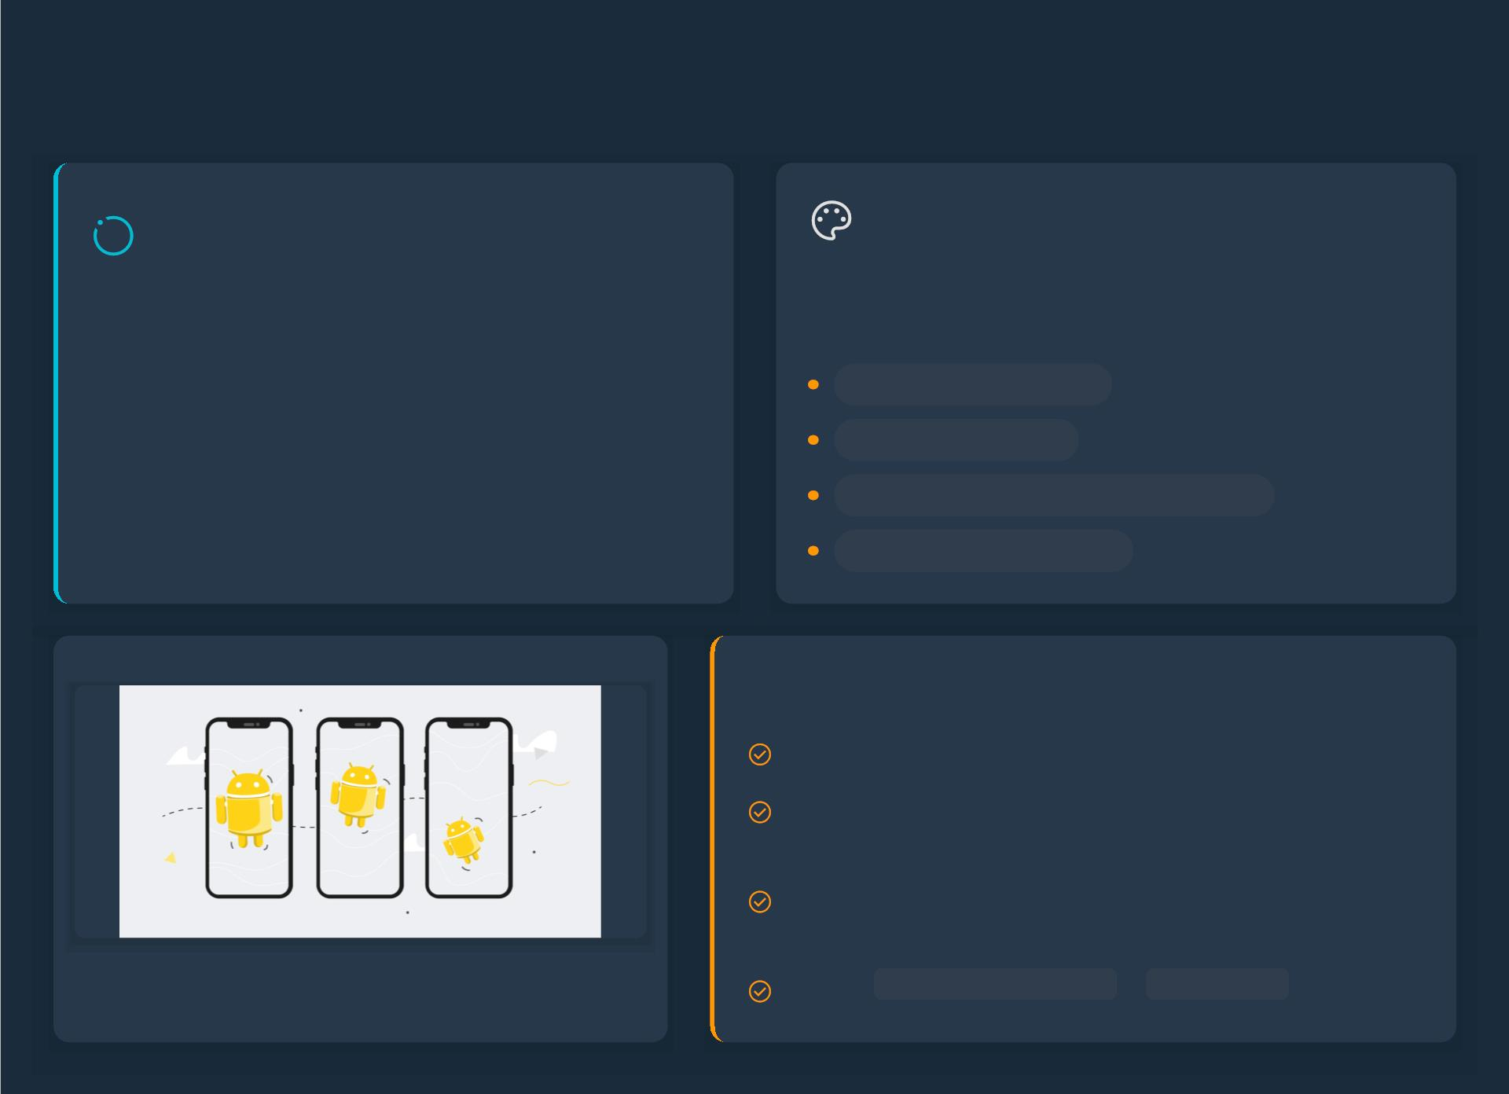
Tích hợp Animations với Material
Tầm quan trọng của chuyển
động UI
Hỗ trợ Material Design
Android cung cấp các tính năng tích hợp để xây
dựng ứng dụng với chuyển động phong phú.
•
•
•
•
UI biểu cảm & dễ sử dụng
Thông báo mối quan hệ giữa các phần tử
Chỉ ra hành động khả dụng & kết quả
Thể hiện phong cách thương hiệu
Chủ đề Material Design
Widgets UI phức tạp
APIs cho hiệu ứng & đổ bóng tùy chỉnh
Hệ thống Material Motion
MotionLayout: Khả năng & Lợi ích
Quản lý chuyển động & hoạt ảnh widget.
Kết nối chuyển đổi layout & xử lý chuyển động phức
tạp.
Kết hợp Property Animation, TransitionManager,
CoordinatorLayout.
Ví dụ: FAB mở rộng thành biểu mẫu
Yêu cầu ConstraintLayout 2.0 và MotionScene .
Nguồn: Android Developers, Material Design 2

Slide 54
Tích hợp Animations với Material
Tầm quan trọng của chuyển
động UI
Hỗ trợ Material Design
Android cung cấp các tính năng tích hợp để xây
dựng ứng dụng với chuyển động phong phú.
•
•
•
•
UI biểu cảm & dễ sử dụng
Thông báo mối quan hệ giữa các phần tử
Chỉ ra hành động khả dụng & kết quả
Thể hiện phong cách thương hiệu
Chủ đề Material Design
Widgets UI phức tạp
APIs cho hiệu ứng & đổ bóng tùy chỉnh
Hệ thống Material Motion
MotionLayout: Khả năng & Lợi ích
Quản lý chuyển động & hoạt ảnh widget.
Kết nối chuyển đổi layout & xử lý chuyển động phức
tạp.
Kết hợp Property Animation, TransitionManager,
CoordinatorLayout.
Ví dụ: FAB mở rộng thành biểu mẫu
Yêu cầu ConstraintLayout 2.0 và MotionScene .
Nguồn: Android Developers, Material Design 2

Slide 55
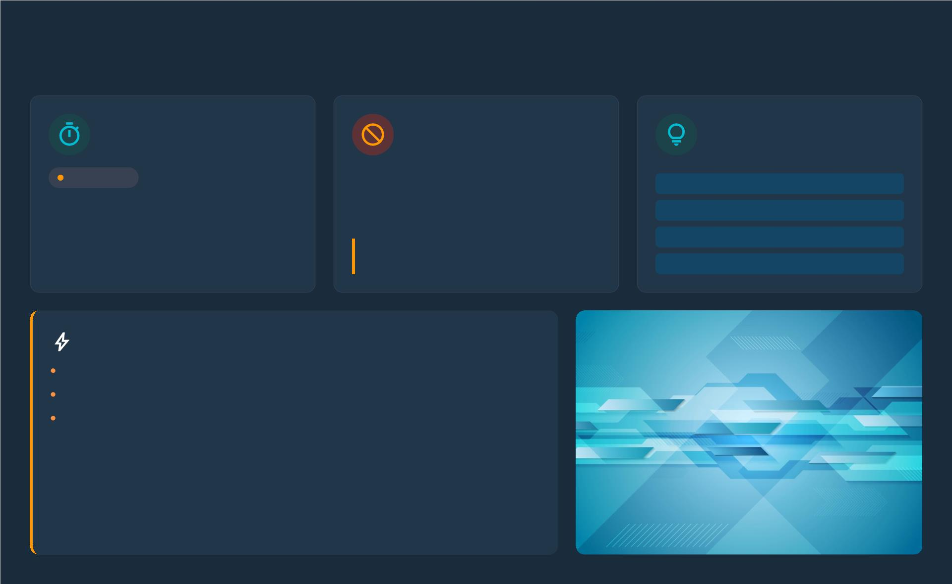
Thực tiễn tốt nhất cho Animations
Thời lượng ngắn
Tránh lạm dụng
Truyền tải ý nghĩa
200–400ms
Sử dụng hoạt ảnh có mục đích, không chỉ
để trang trí.
Định hướng người dùng
Hoạt ảnh nên nhanh, phản hồi tức thì và
không gây khó chịu.
Nhấn mạnh mối liên kết giữa các yếu tố
Cung cấp phản hồi trạng thái
"Quá nhiều chuyển động gây mất tập
trung và mỏi mắt."
VD: Chuyển đổi trang: 300ms
Chỉ ra các hành động có sẵn
Tầm quan trọng của chuyển động
Làm giao diện dễ sử dụng và biểu cảm hơn.
Cung cấp phản hồi kịp thời cho người dùng.
Giúp người dùng hiểu cách thực hiện hành động.
Nguồn: Understanding motion - Material Design 2

Slide 56
Thực tiễn tốt nhất cho Animations
Thời lượng ngắn
Tránh lạm dụng
Truyền tải ý nghĩa
200–400ms
Sử dụng hoạt ảnh có mục đích, không chỉ
để trang trí.
Định hướng người dùng
Hoạt ảnh nên nhanh, phản hồi tức thì và
không gây khó chịu.
Nhấn mạnh mối liên kết giữa các yếu tố
Cung cấp phản hồi trạng thái
"Quá nhiều chuyển động gây mất tập
trung và mỏi mắt."
VD: Chuyển đổi trang: 300ms
Chỉ ra các hành động có sẵn
Tầm quan trọng của chuyển động
Làm giao diện dễ sử dụng và biểu cảm hơn.
Cung cấp phản hồi kịp thời cho người dùng.
Giúp người dùng hiểu cách thực hiện hành động.
Nguồn: Understanding motion - Material Design 2

Slide 57
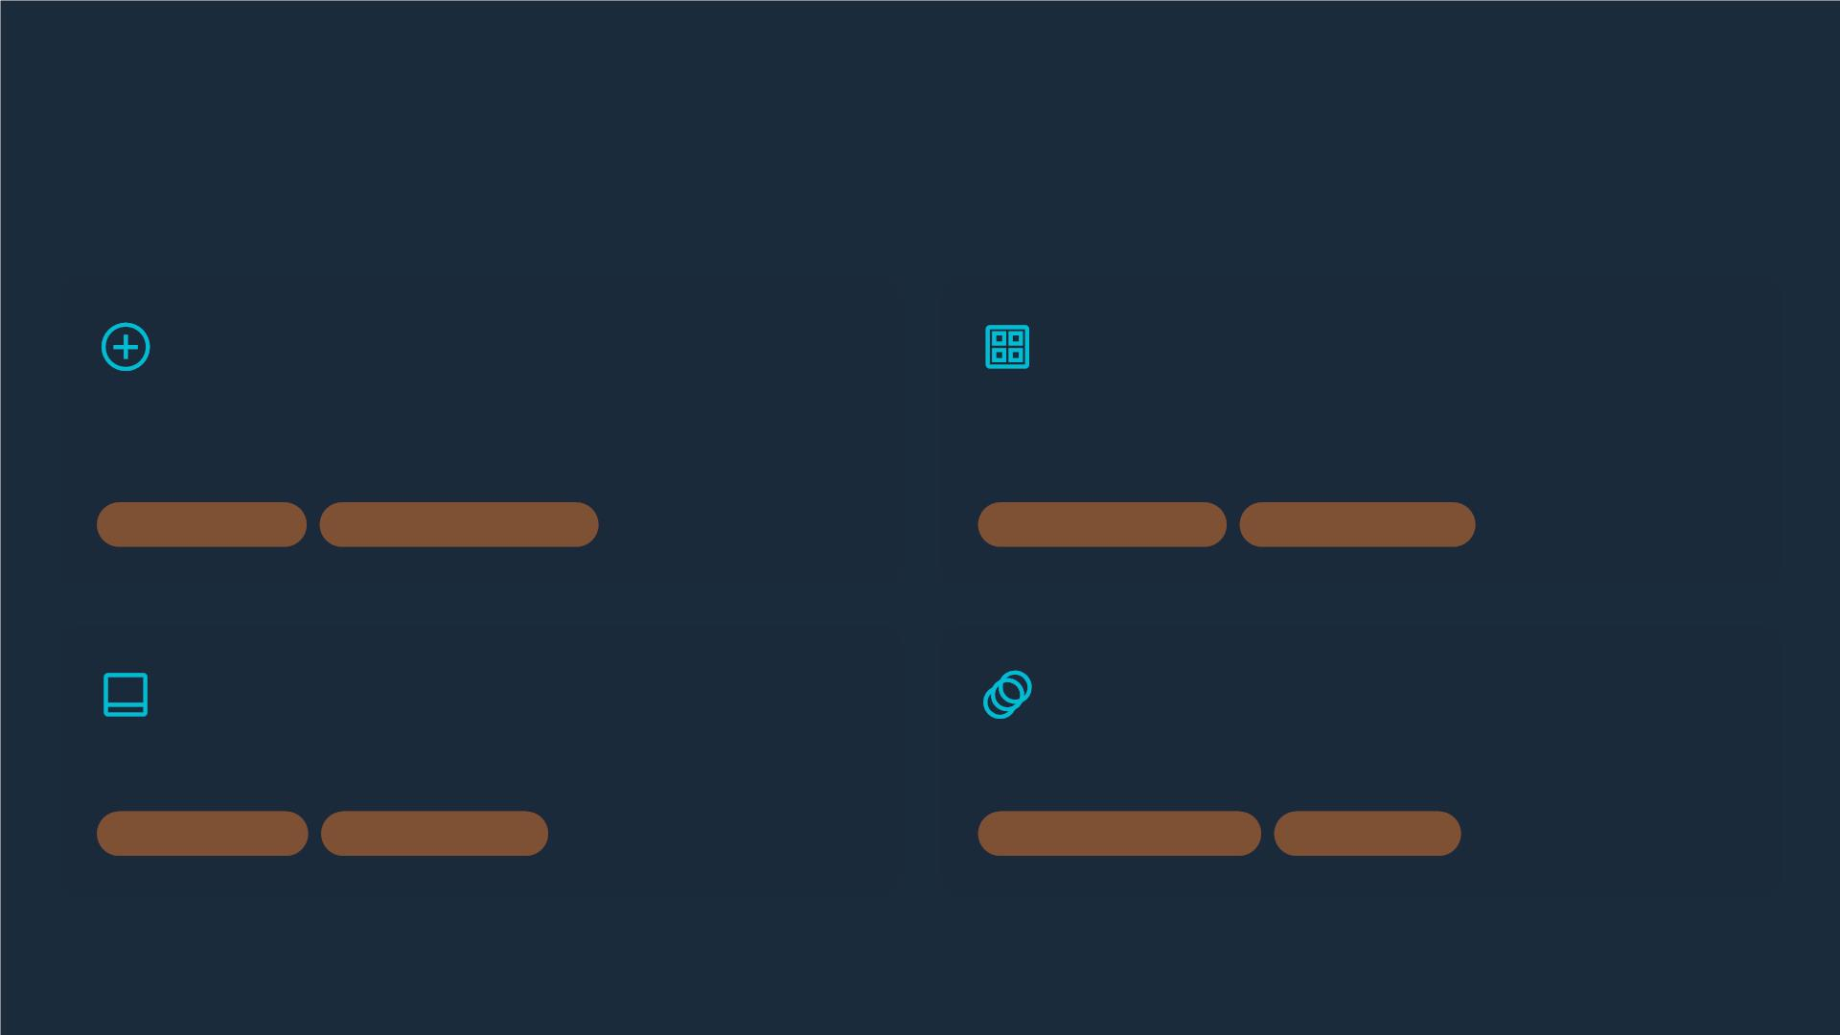
Ý tưởng dự án Demo
Ứng dụng To-Do: Nâng tầm trải nghiệm người dùng
FAB Hoạt Ảnh
CardView Tác Vụ
Cung cấp hành động chính dễ tiếp cận, tương tác mượt
mà.
Hiển thị tác vụ rõ ràng, tổ chức khoa học.
Tăng tương tác
Mượt mà & Trực quan
Cấu trúc gọn gàng
Dễ đọc & Quản lý
Điều Hướng Dưới Cùng
MotionLayout Chuyển Đổi
Chuyển đổi giữa các phần trực quan, dễ dàng.
Tạo hiệu ứng chuyển cảnh động, liền mạch, cuốn hút.
Tiếp cận nhanh
Thiết kế hiện đại
Chuyển đổi liền mạch
UI sống động
Nguồn: Manage motion and widget animation with MotionLayout | Views | Android Developers

Slide 58
Ý tưởng dự án Demo
Ứng dụng To-Do: Nâng tầm trải nghiệm người dùng
FAB Hoạt Ảnh
CardView Tác Vụ
Cung cấp hành động chính dễ tiếp cận, tương tác mượt
mà.
Hiển thị tác vụ rõ ràng, tổ chức khoa học.
Tăng tương tác
Mượt mà & Trực quan
Cấu trúc gọn gàng
Dễ đọc & Quản lý
Điều Hướng Dưới Cùng
MotionLayout Chuyển Đổi
Chuyển đổi giữa các phần trực quan, dễ dàng.
Tạo hiệu ứng chuyển cảnh động, liền mạch, cuốn hút.
Tiếp cận nhanh
Thiết kế hiện đại
Chuyển đổi liền mạch
UI sống động
Nguồn: Manage motion and widget animation with MotionLayout | Views | Android Developers

Slide 59
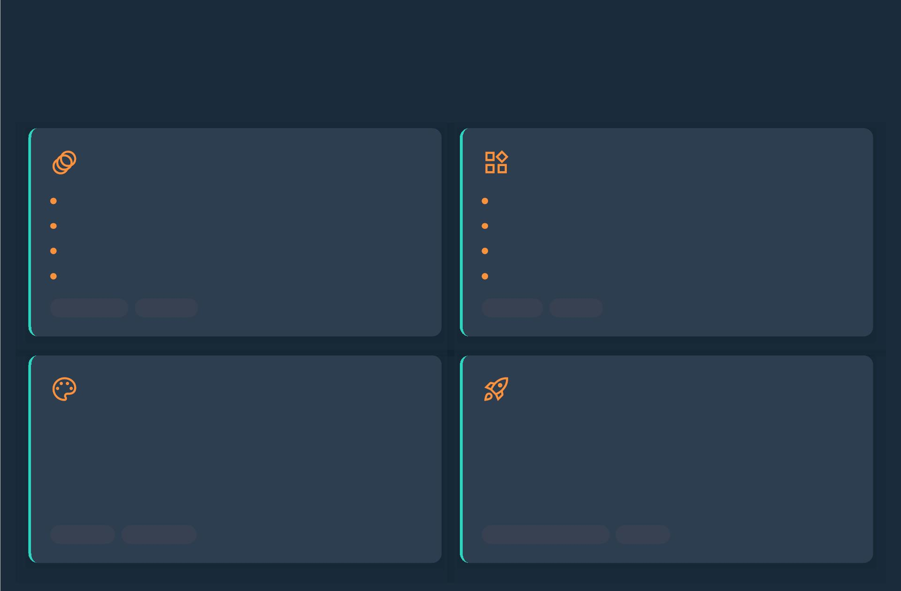
Tó m tắt
Nền Tảng Giao Diện Android Hiện Đại: Hoạt Ảnh & Material Design
Các Loại Hoạt Ảnh
Thành Phần Material Design
Property Animation
View Animation
Button
Floating Action Button (FAB)
Drawable Animation
MotionLayout
Card
Navigation
Chuyển động
Tương tác
Giao diện
Thiết kế
Material Theming
Kết Hợp Hoàn Hảo
Đảm bảo tính nhất quán về màu sắc, kiểu chữ và hình
dáng trên toàn bộ ứng dụng để tạo ra một trải nghiệm
thương hiệu đồng nhất.
Animations + Material = Giao diện Android hiện đại,
biểu cảm và mang lại trải nghiệm người dùng mượt mà,
trực quan.
Nhất quán
Thương hiệu
Trải nghiệm người dùng
Hiện đại
contact: x@y.com

Slide 60
Tó m tắt
Nền Tảng Giao Diện Android Hiện Đại: Hoạt Ảnh & Material Design
Các Loại Hoạt Ảnh
Thành Phần Material Design
Property Animation
View Animation
Button
Floating Action Button (FAB)
Drawable Animation
MotionLayout
Card
Navigation
Chuyển động
Tương tác
Giao diện
Thiết kế
Material Theming
Kết Hợp Hoàn Hảo
Đảm bảo tính nhất quán về màu sắc, kiểu chữ và hình
dáng trên toàn bộ ứng dụng để tạo ra một trải nghiệm
thương hiệu đồng nhất.
Animations + Material = Giao diện Android hiện đại,
biểu cảm và mang lại trải nghiệm người dùng mượt mà,
trực quan.
Nhất quán
Thương hiệu
Trải nghiệm người dùng
Hiện đại
contact: x@y.com

